Slide 1
Народные инициативы 2017 год

Slide 2
Объемы финансирования проекта народных инициатив,
в сравнении с прошлыми периодами, тыс. руб. в год

Slide 3
Объемы финансирования проектов народных инициатив
всего областной и местный бюджеты, тыс. руб. в год

Slide 4
ПЕРЕЧЕНЬ ПРОЕКТОВ НАРОДНЫХ ИНИЦИАТИВ
№ п/п | Наименование мероприятия | Срок реализации | Объем финансирования - всего, руб. | в том числе из: |  | Пункт статьи Федерального закона от 6 октября 2003 года № 131-ФЗ «Об общих принципах организации местного самоуправления в Российской Федерации»
 |  |  |  | областного бюджета, руб. | местного бюджета, руб.
1 | Устройство тротуаров по ул. Советская: от дома № 21 до дома № 23, от дома № 25 до дома № 27 (вдоль бани), от дома № 38 до дома № 44 (жилой дом), от дома № 50 до дома № 58 (от магазина Альянс до сада №1); от дома № 116 по ул. Ленина до дома № 1 по ул. Пушкина (вдоль Парижской Коммуны по обеим сторонам) | до 30 декабря 2017 года | 1 585 033,25 | 1 347 278,17 | 237 755,08 | 14.1.5
2 | Благоустройство территории по ул. Фрунзе напротив дома № 8 (асфальтирование территории, 4 скамьи, 4 фонаря) |  | 992 773,65 | 843 857,54 | 148 916,11 | 14.1.19
3 | Ремонт крыльца в библиотеке семейного чтения в г. Слюдянке по ул. Фрунзе 8А (покрытие плиткой, установка перил, формирование клумбы, подвоз земли) |  | 226 313,60 | 192 366,55 | 33 947,05 | 14.1.12
4 | Ремонт помещения для проведения праздников в СДК "Волна" (ремонт стен, пола, потолка, отопление) |  | 387 820,30 | 329 647,23 | 58 173,07 | 14.1.3
5 | Благоустройство придомовой территории пер. Пакгаузный (4а, 4б). Планировка, установка трубы, восстановление асфальта после работ (40 лет октября). |  | 246 894,32 | 209 860,16 | 37 034,16 | 14.1.19
ИТОГО: |  |  | 3 438 835,12 | 2 923 009,65 | 515 825,47
Дополнительные мероприятия:
1 | Благоустройство сквера в г. Слюдянке по ул. Фрунзе в районе дома № 14 | до 30 декабря 2017 года | 577 256,00 | 490 667,57 | 86 588,43 | 14.1.19
2 | Приобретение уличной каркасной ели и новогоднего оформления ели |  | 551 655,31 | 468 906,99 | 82 748,32 | 14.1.15.
 |  |  | 1 128 911,31 | 959 574,56 | 169 336,75
ИТОГО: |  |  | 4 567 746,43 | 3 882 584,21 | 685 162,22

Slide 5
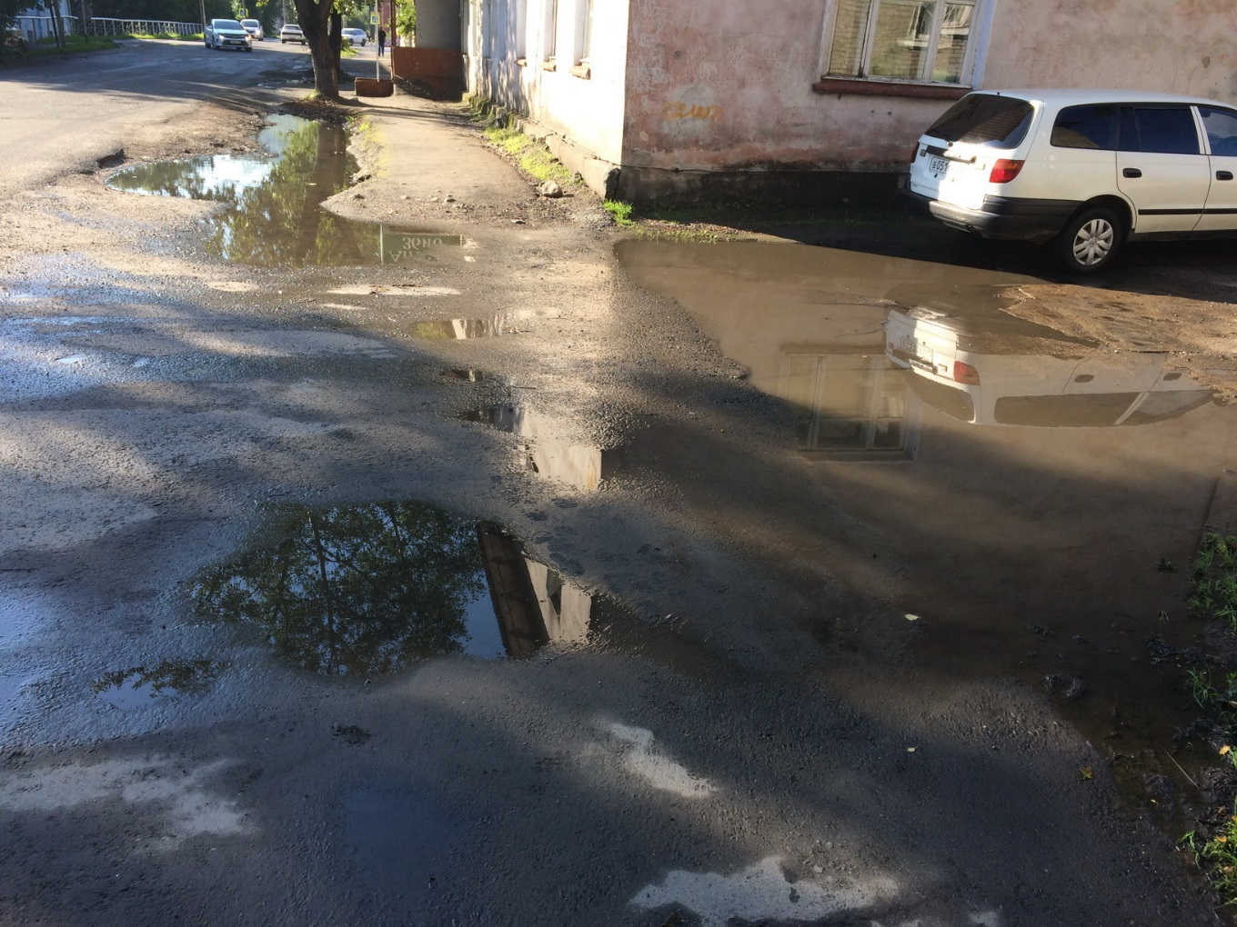
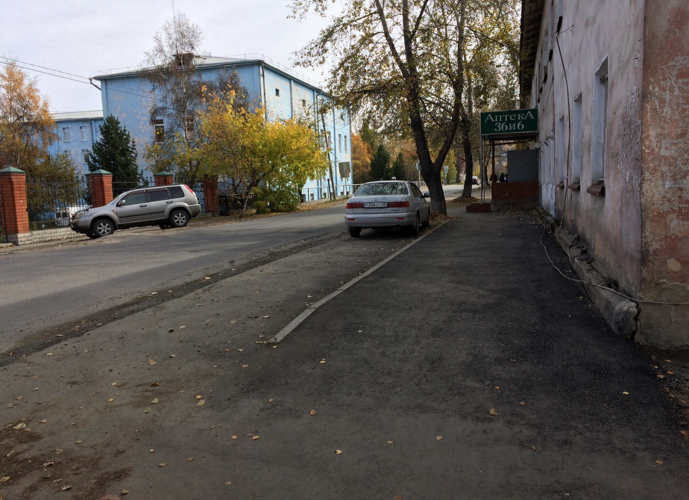
Устройство тротуаров по улице Советской
ДО
ПОСЛЕ

Slide 6
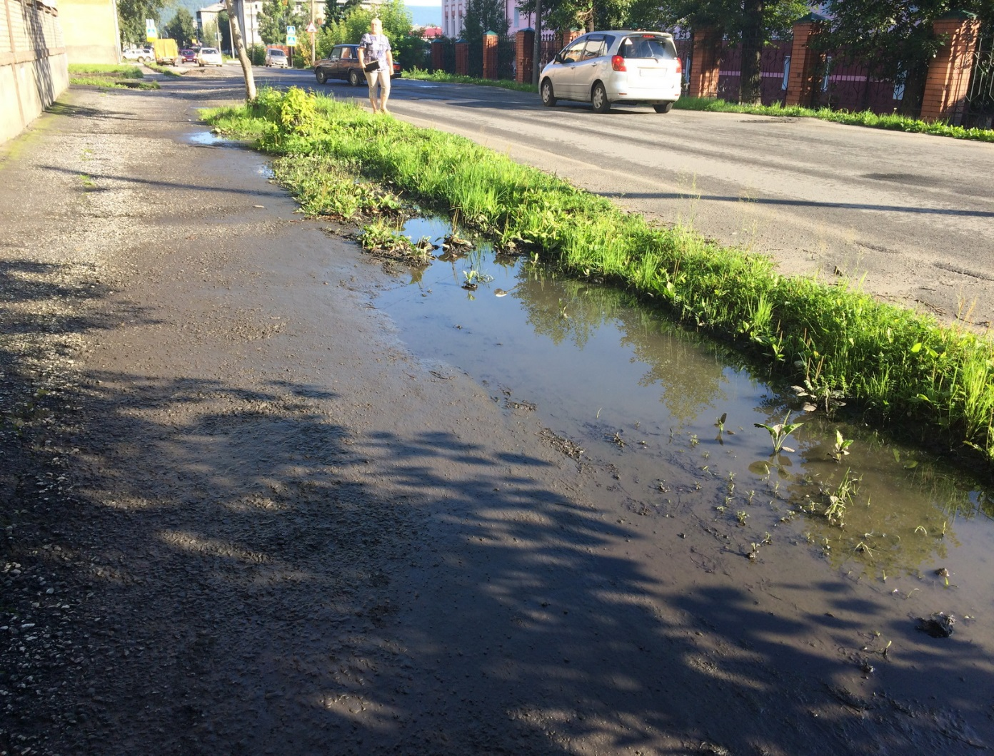
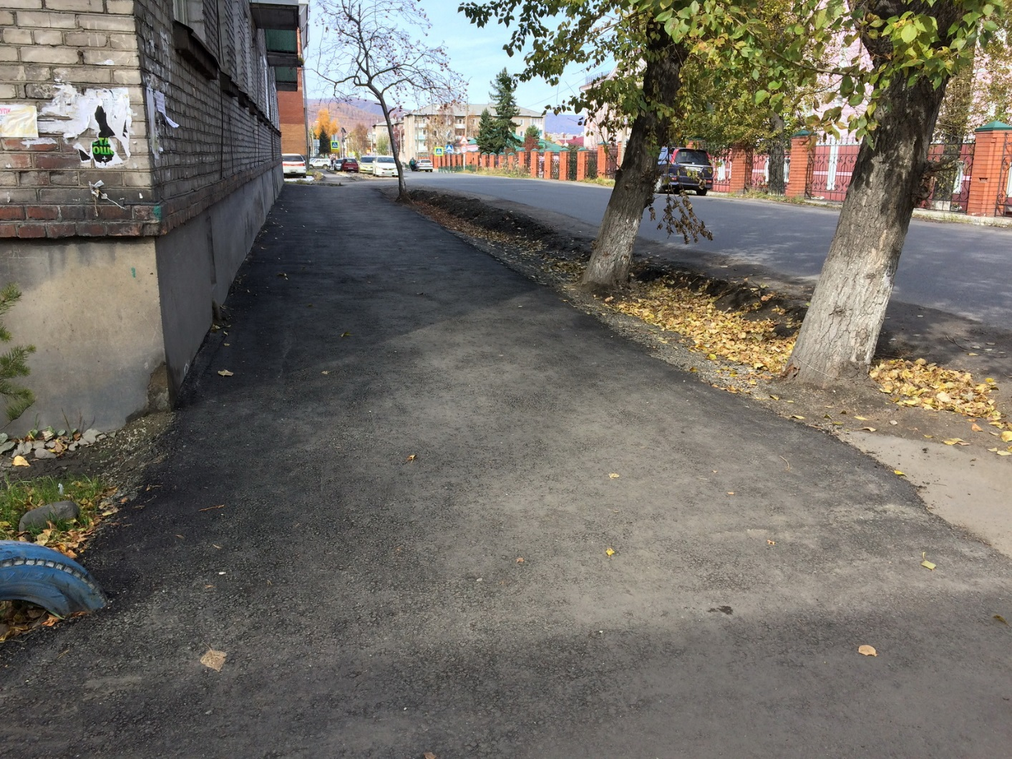
Устройство тротуаров по улице Советской
ДО
ПОСЛЕ

Slide 7
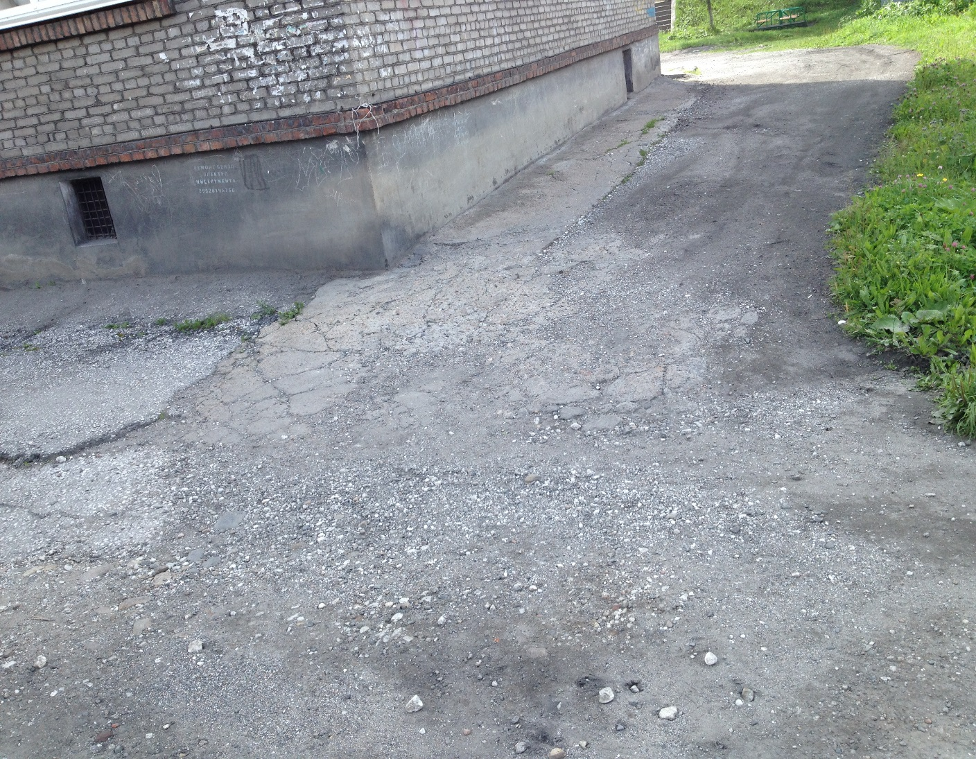
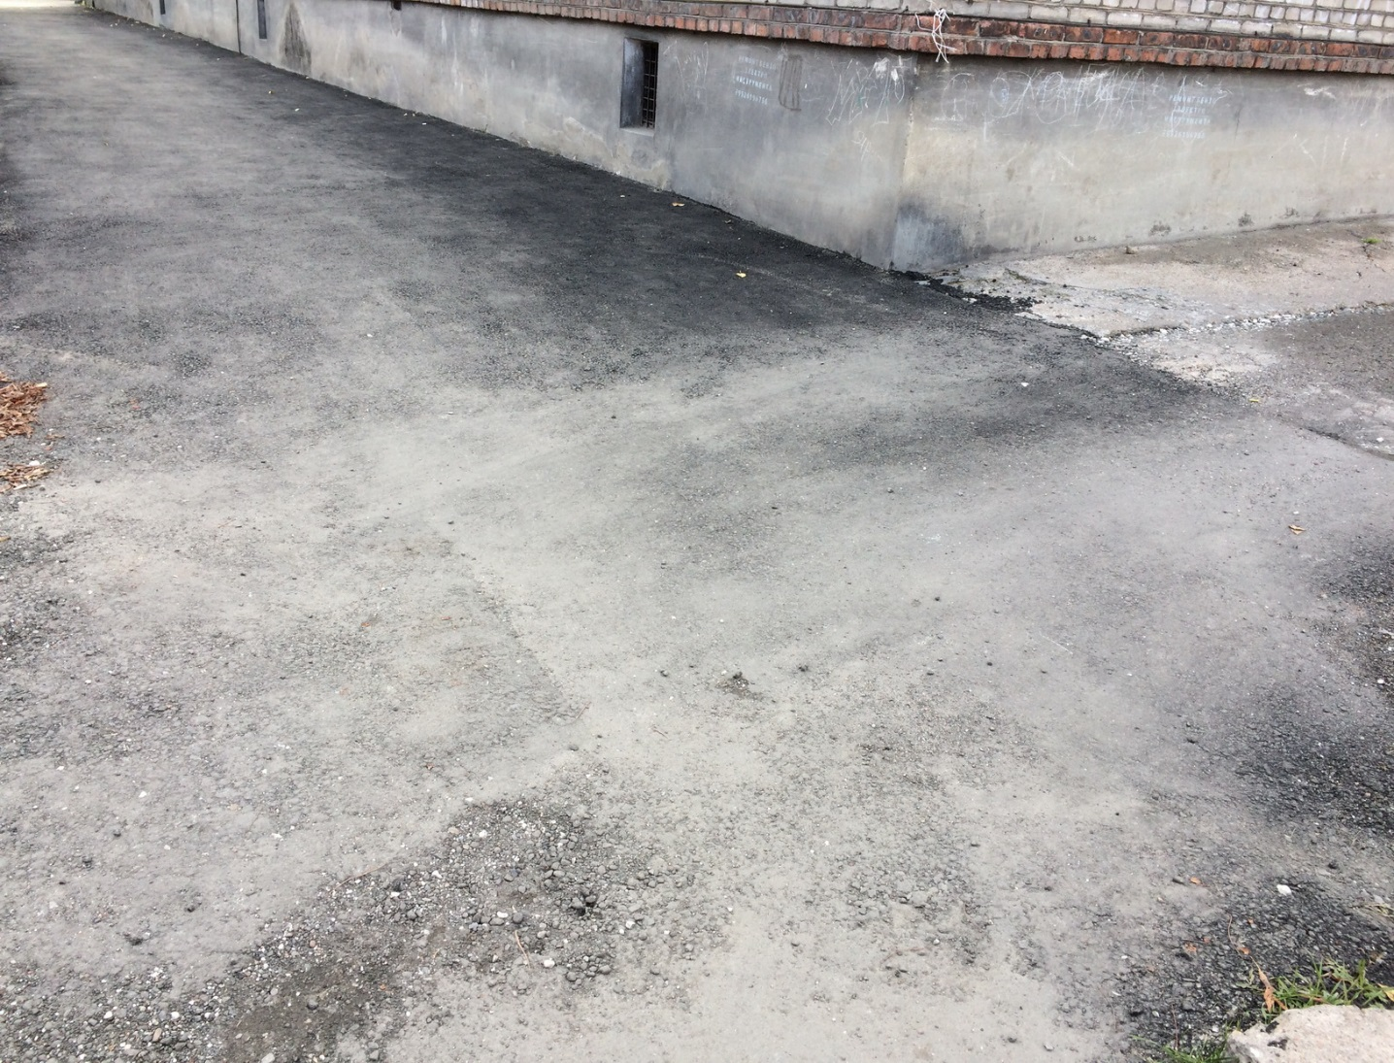
Устройство тротуаров по улице Советской
ДО
ПОСЛЕ

Slide 8
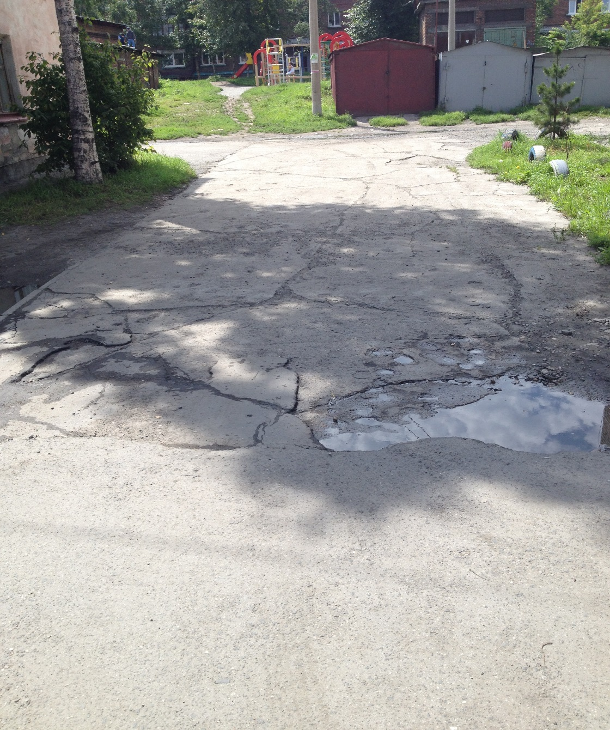
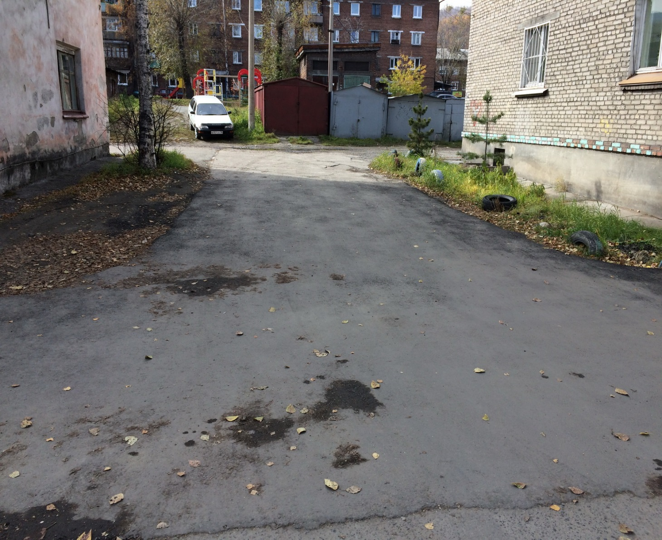
Устройство тротуаров по улице Советской
ДО
ПОСЛЕ

Slide 9
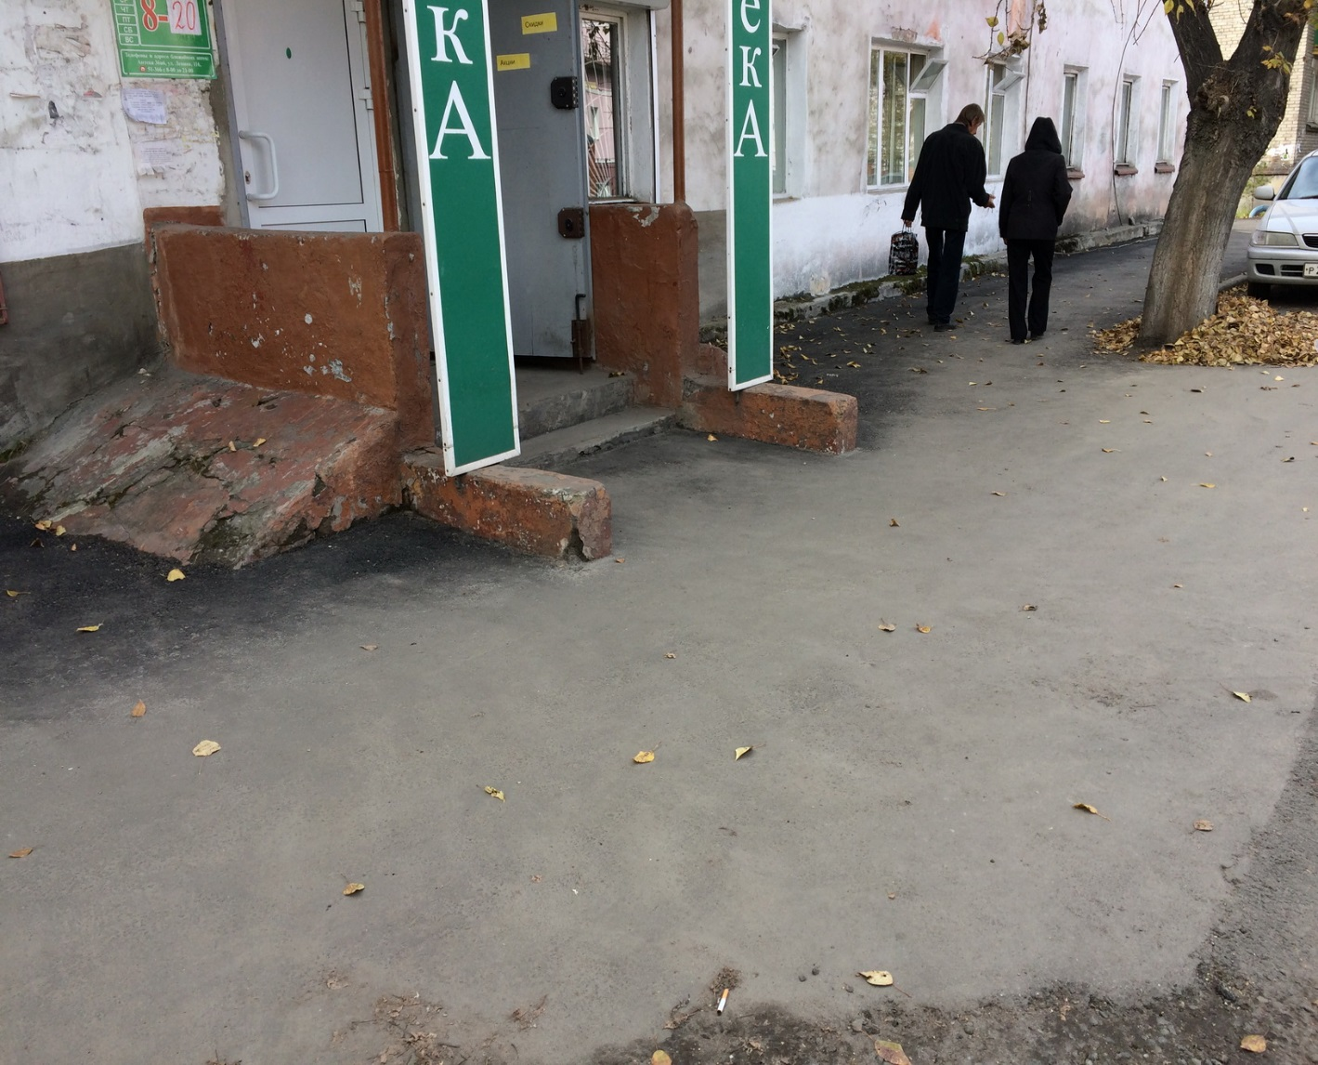
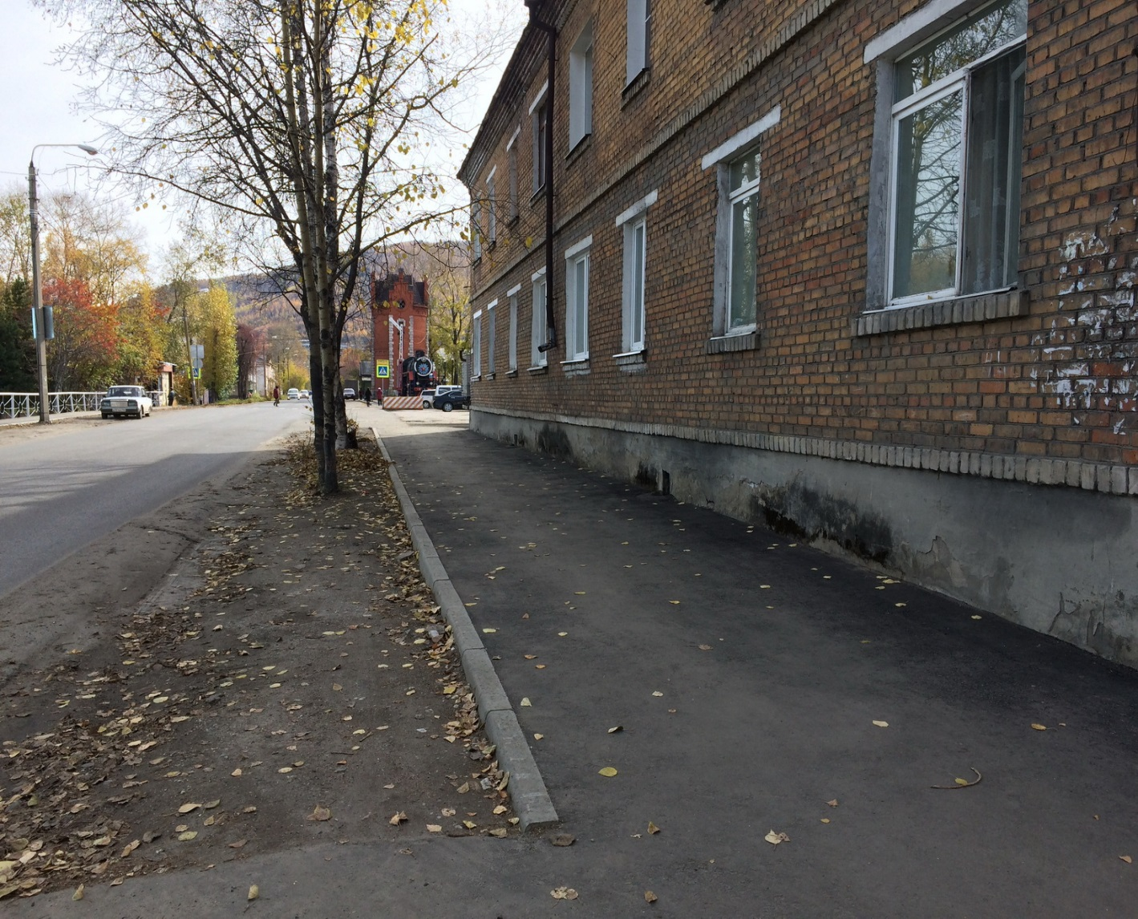
Устройство тротуаров по улице Советской

Slide 10
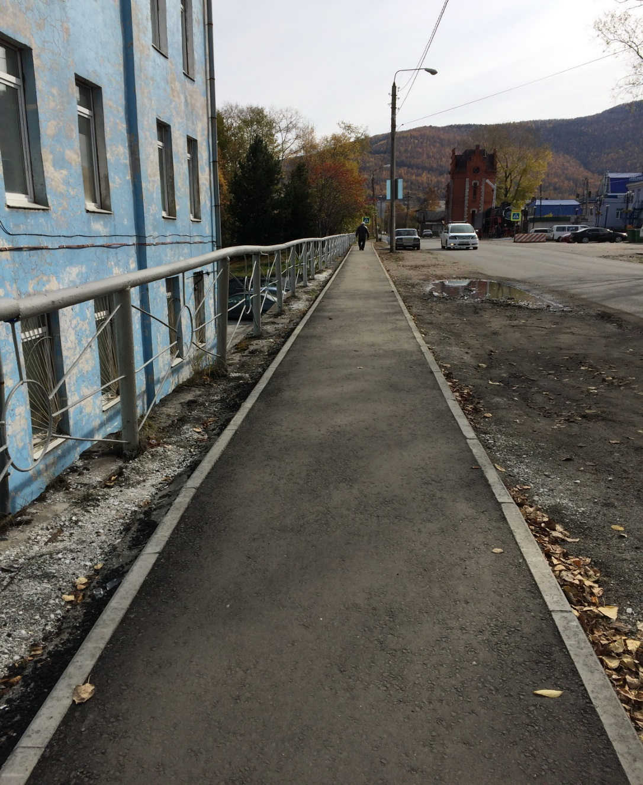
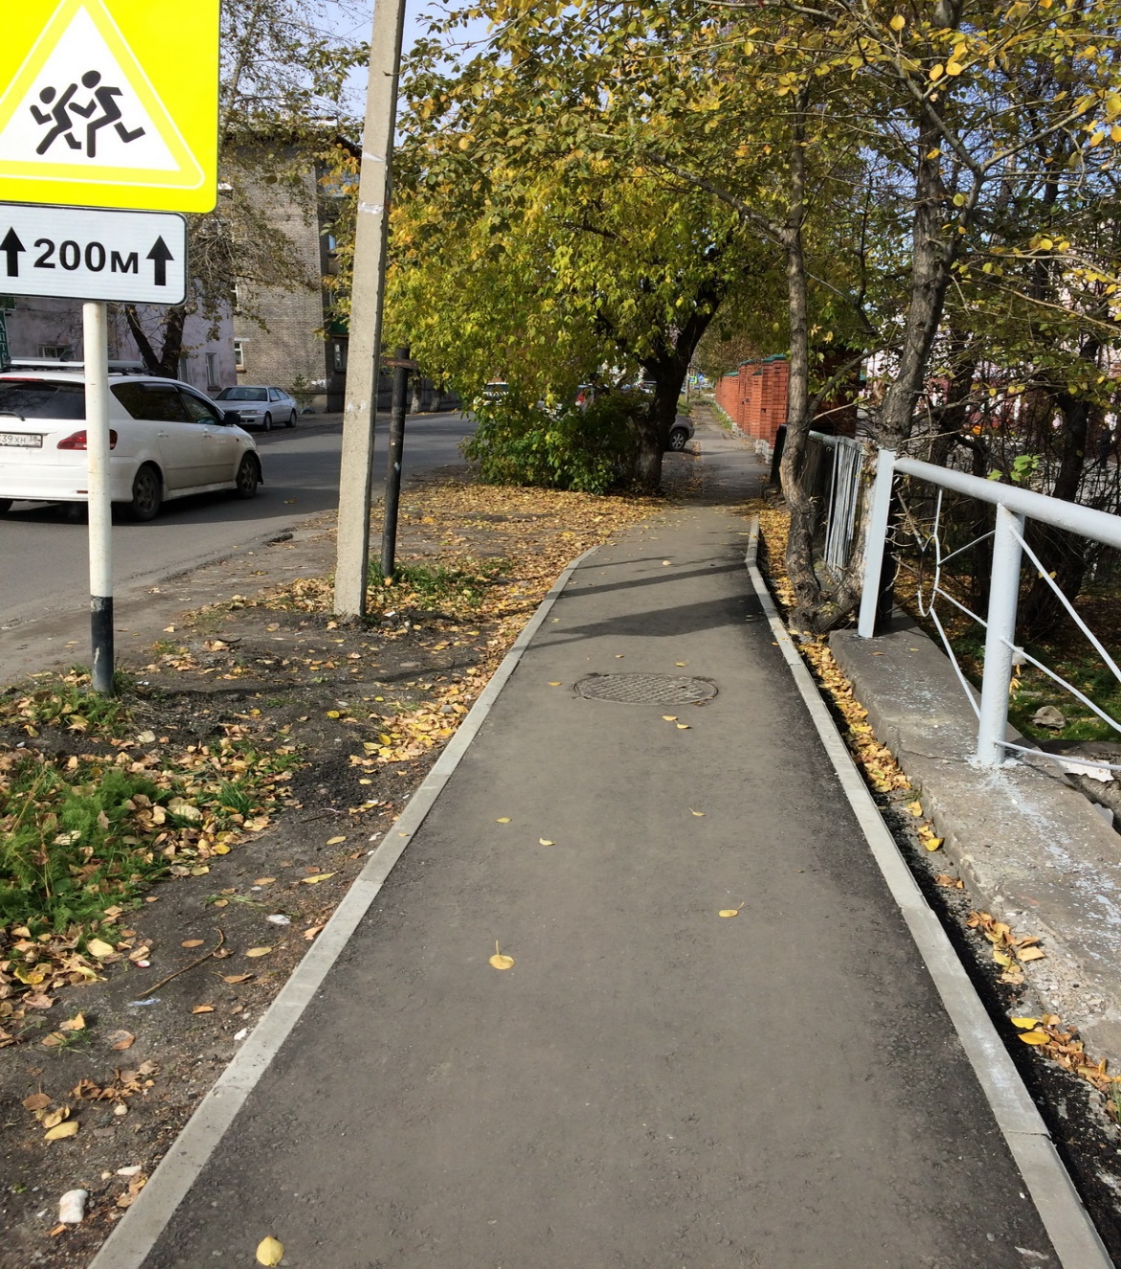
Устройство тротуаров по улице Советской

Slide 11
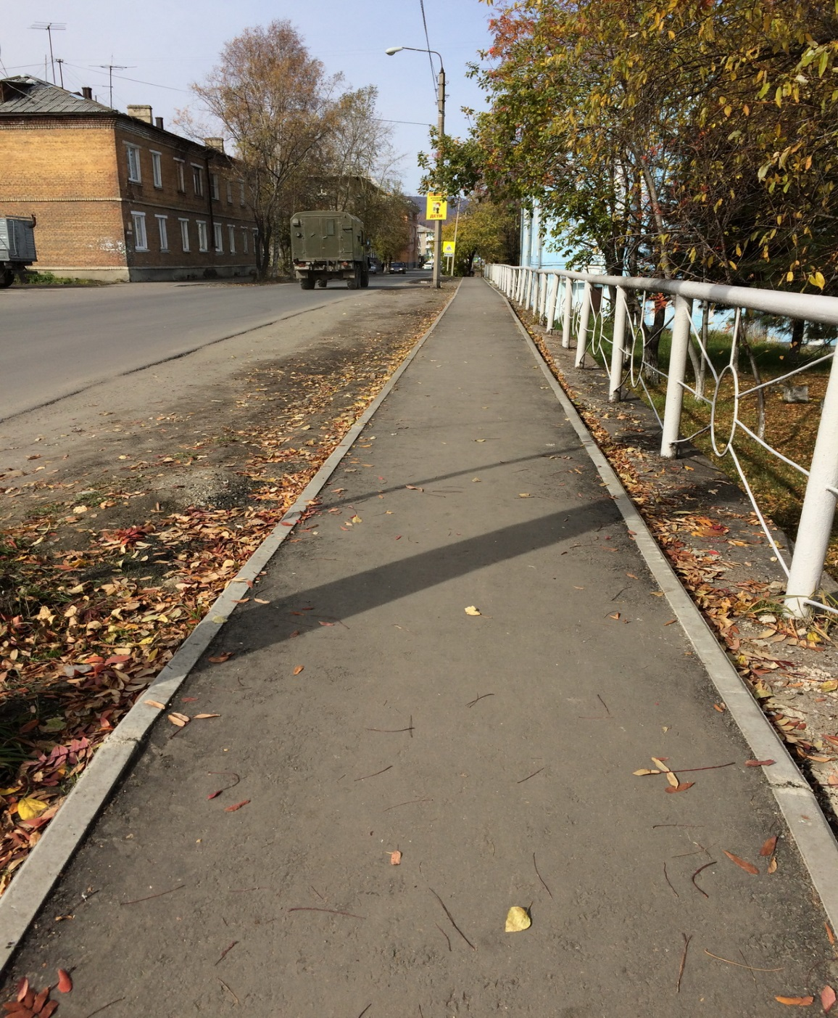
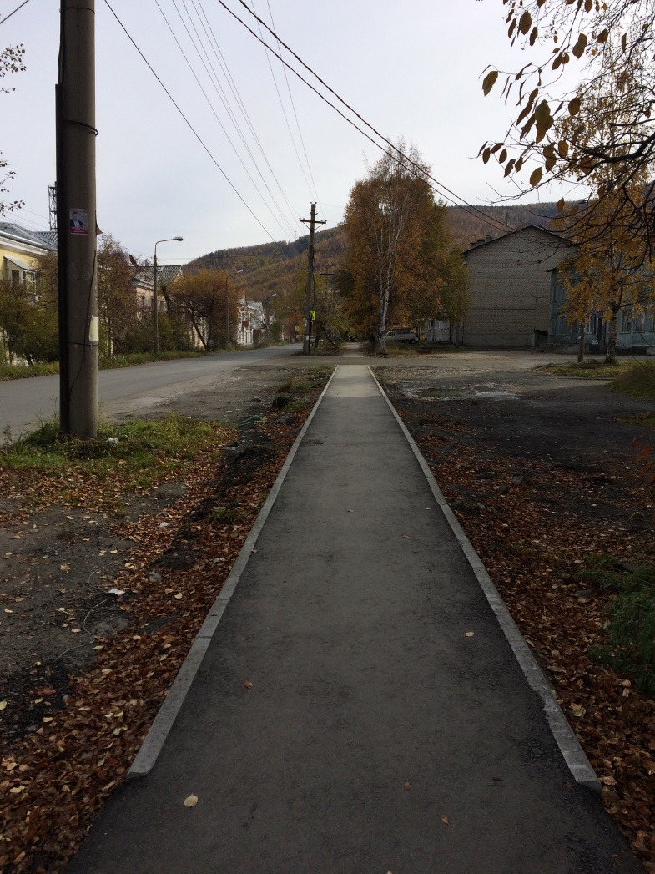
Устройство тротуаров по улице Советской

Slide 12
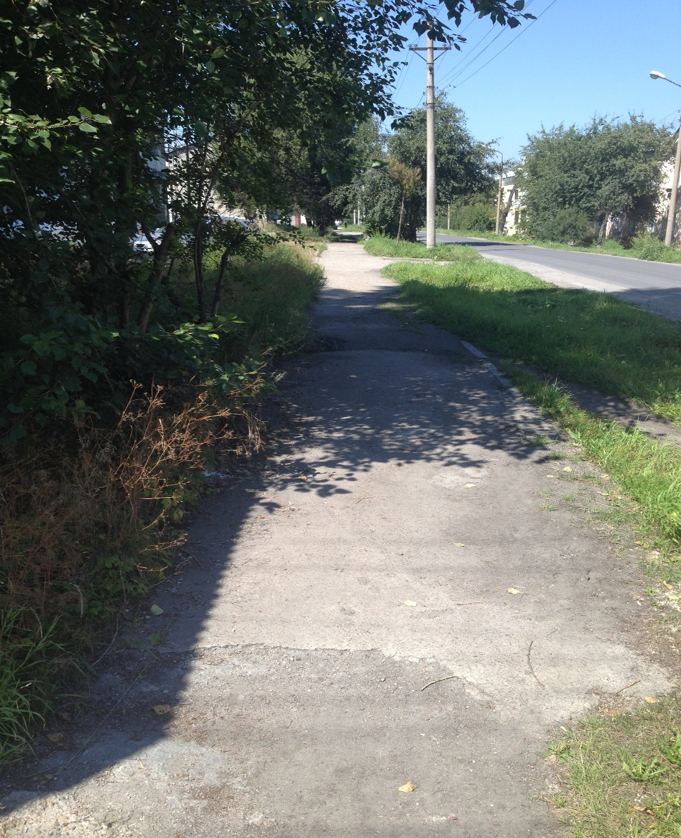
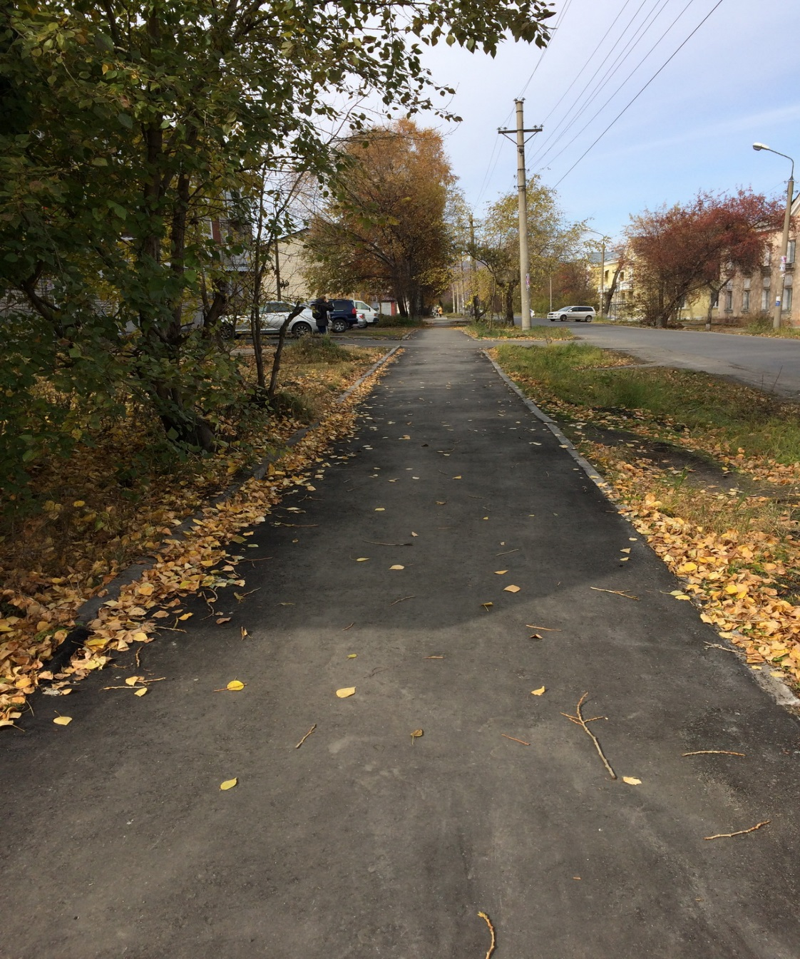
Устройство тротуаров по улице Советской
ПОСЛЕ
ДО

Slide 13
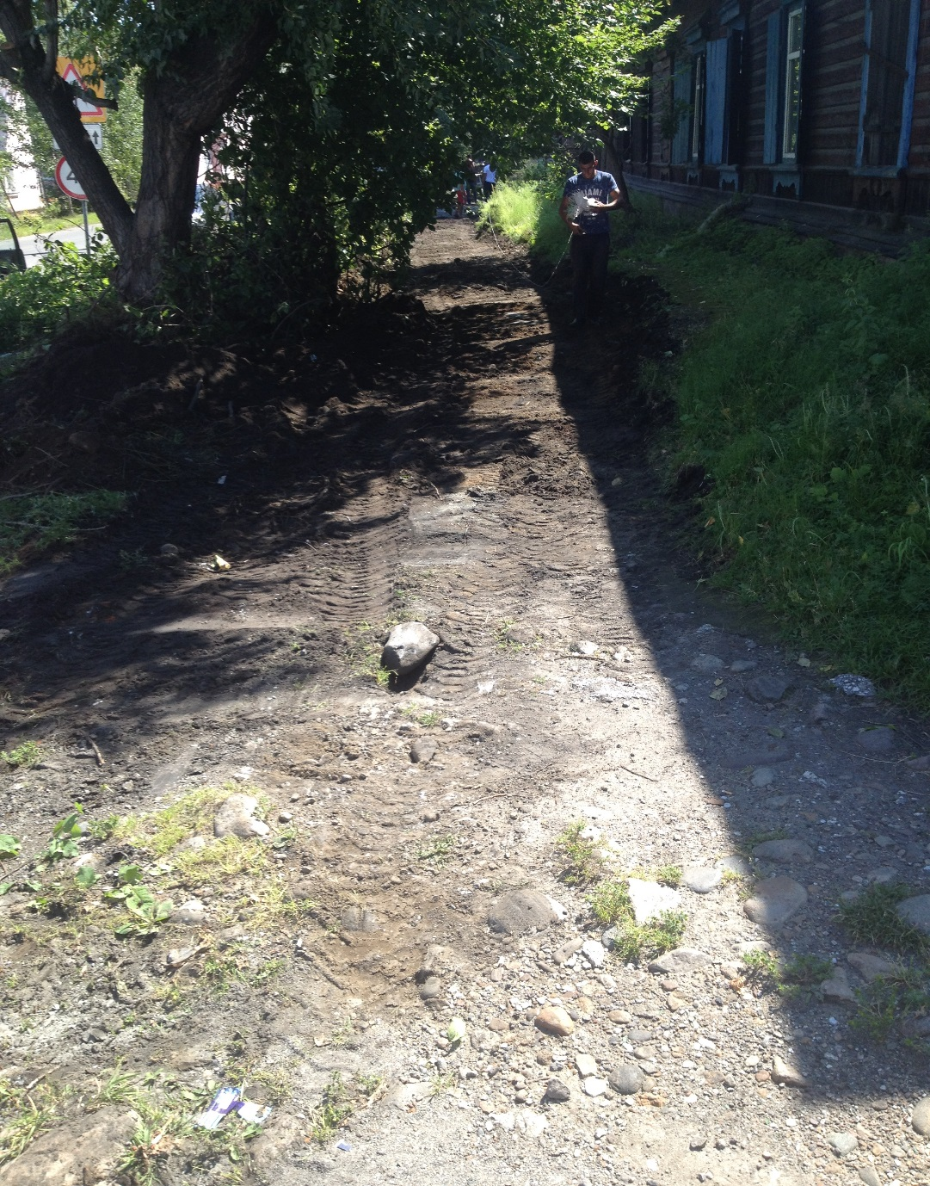
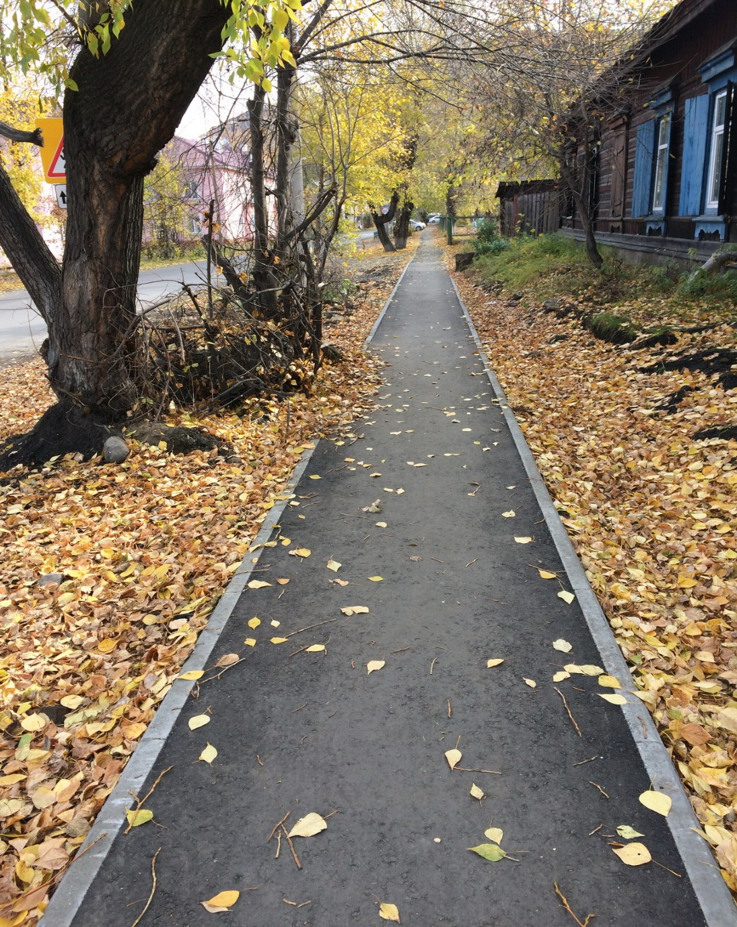
Устройство тротуаров по улице Советской
ПОСЛЕ
ДО

Slide 14
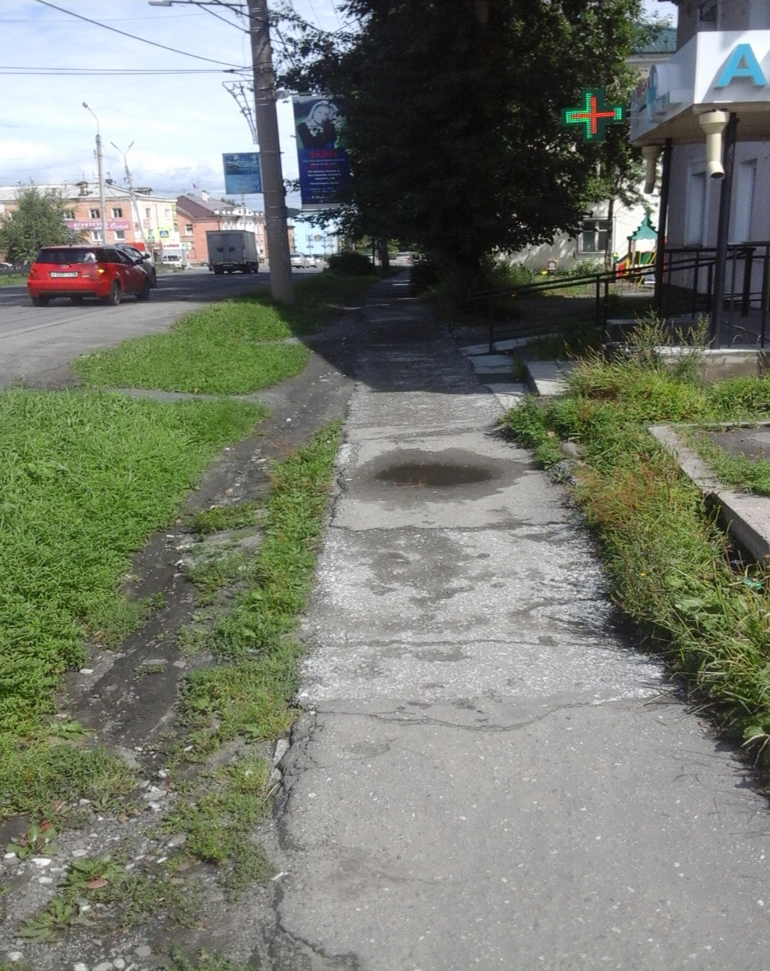
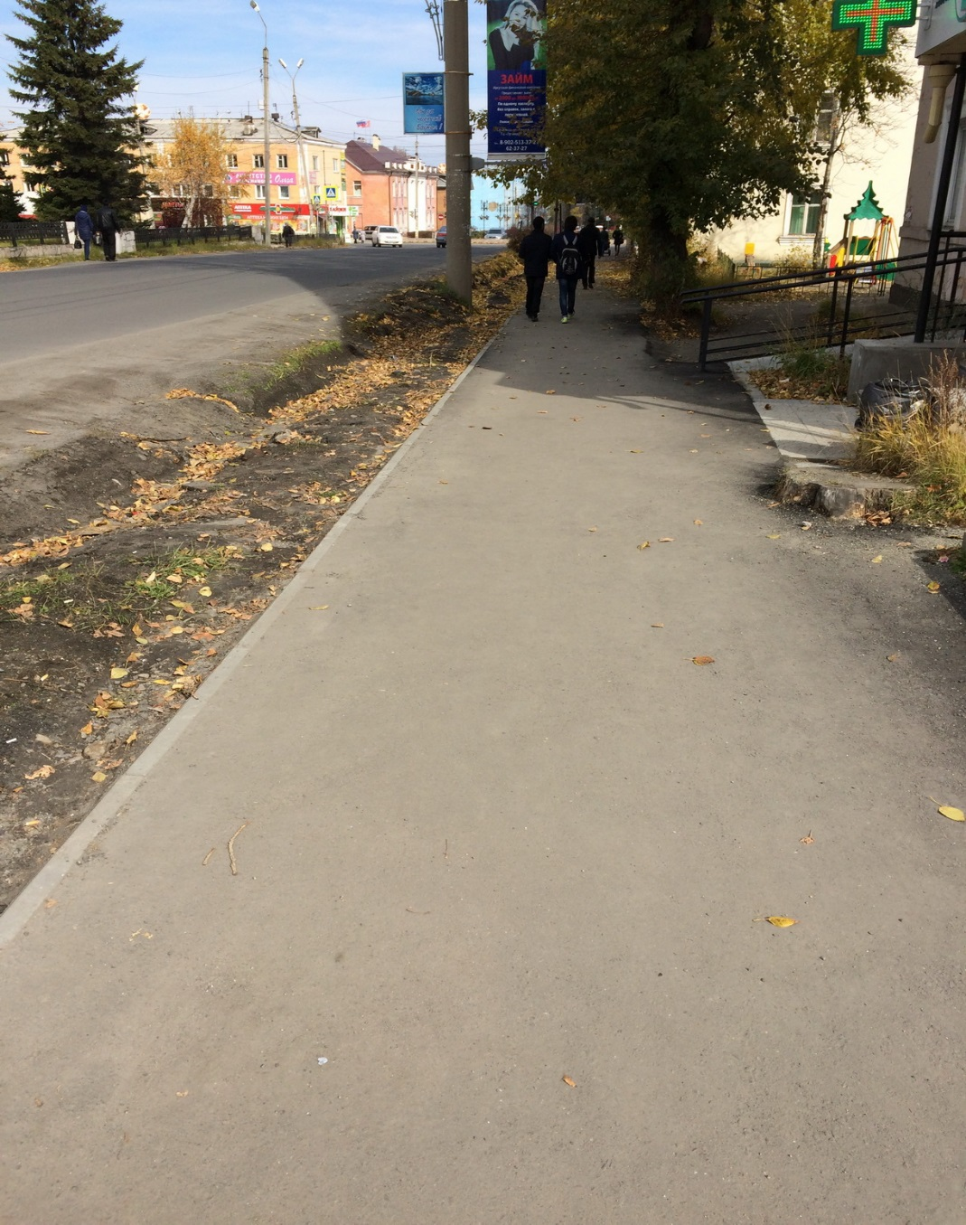
Устройство тротуаров по улице Парижской Коммуны
ПОСЛЕ
ДО

Slide 15
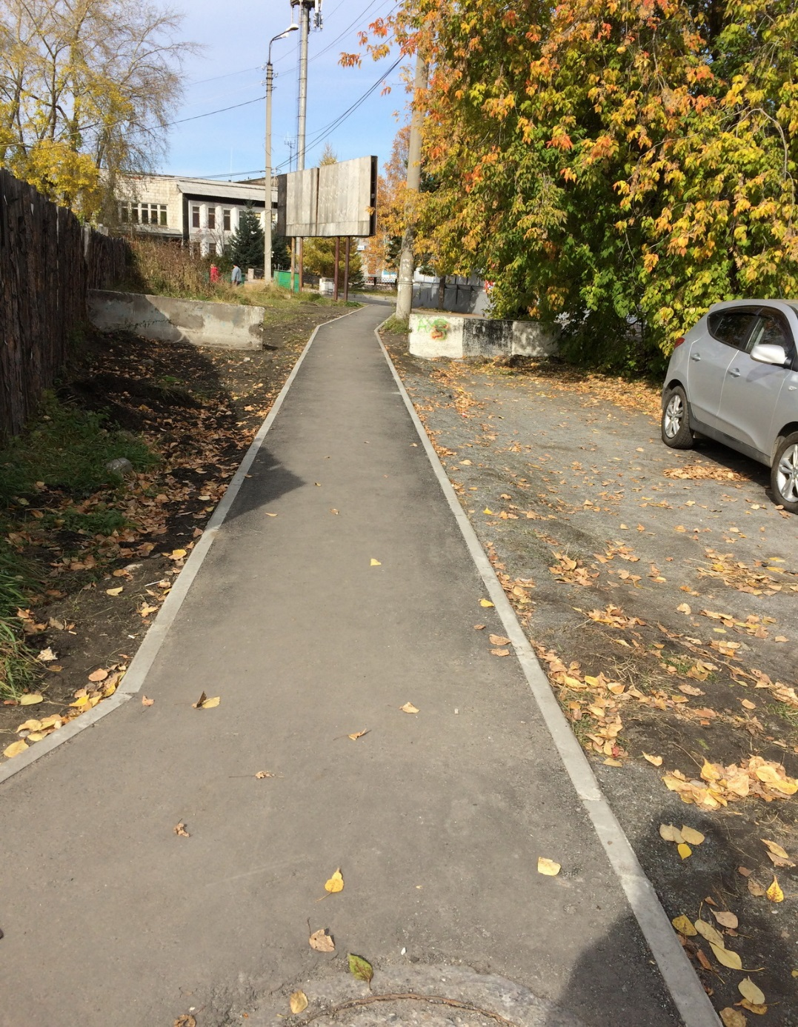
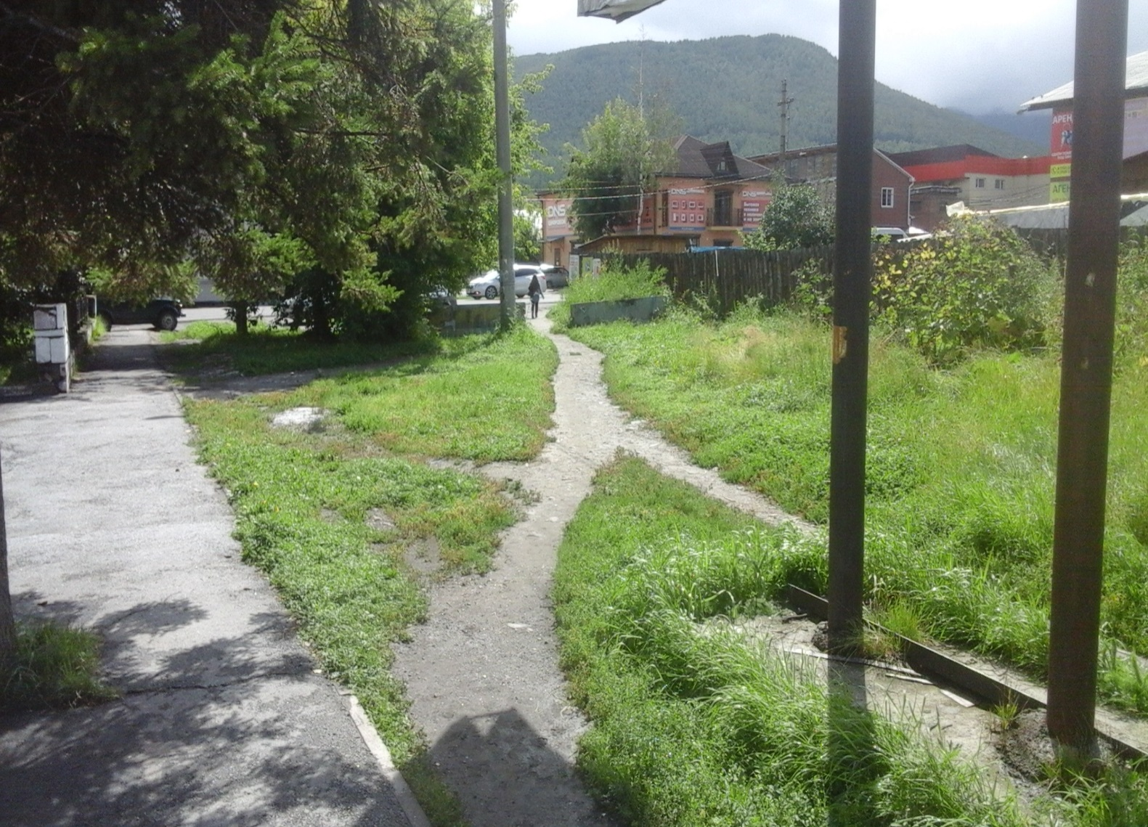
Устройство тротуаров по улице Парижской Коммуны
ПОСЛЕ
ДО

Slide 16
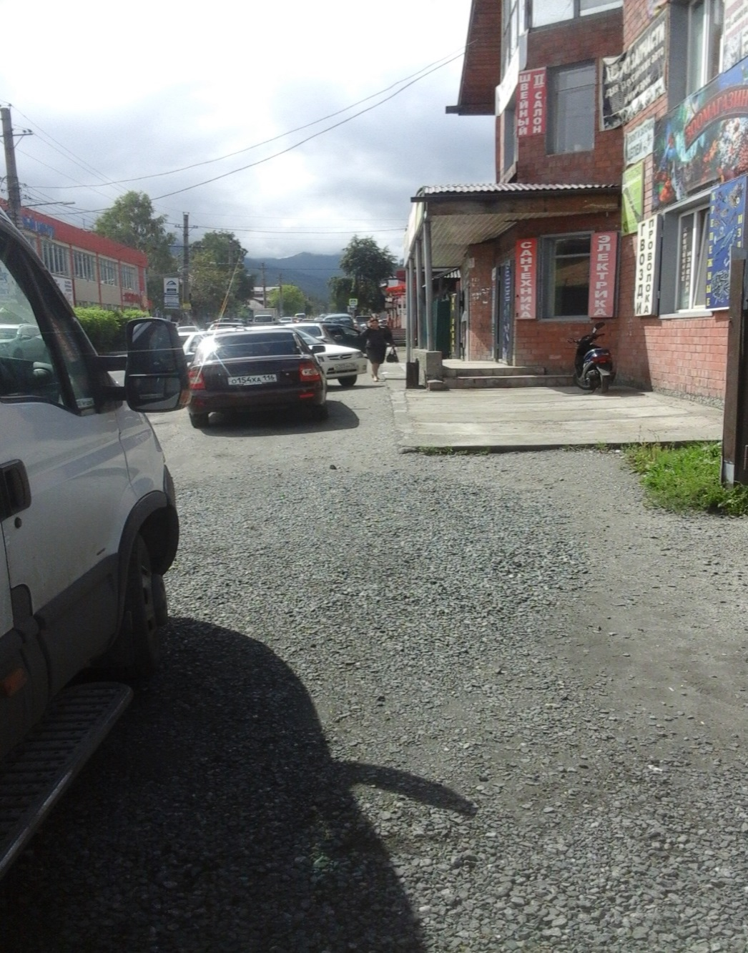
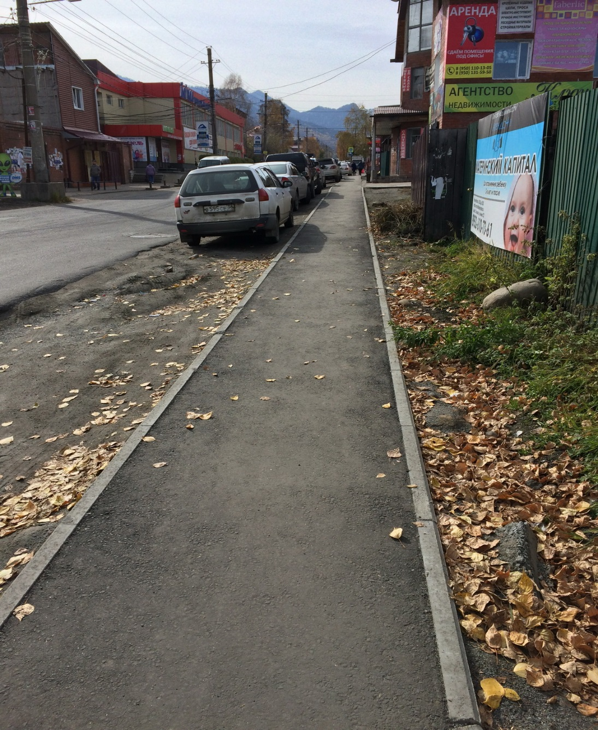
Устройство тротуаров по улице Парижской Коммуны
ПОСЛЕ
ДО

Slide 17
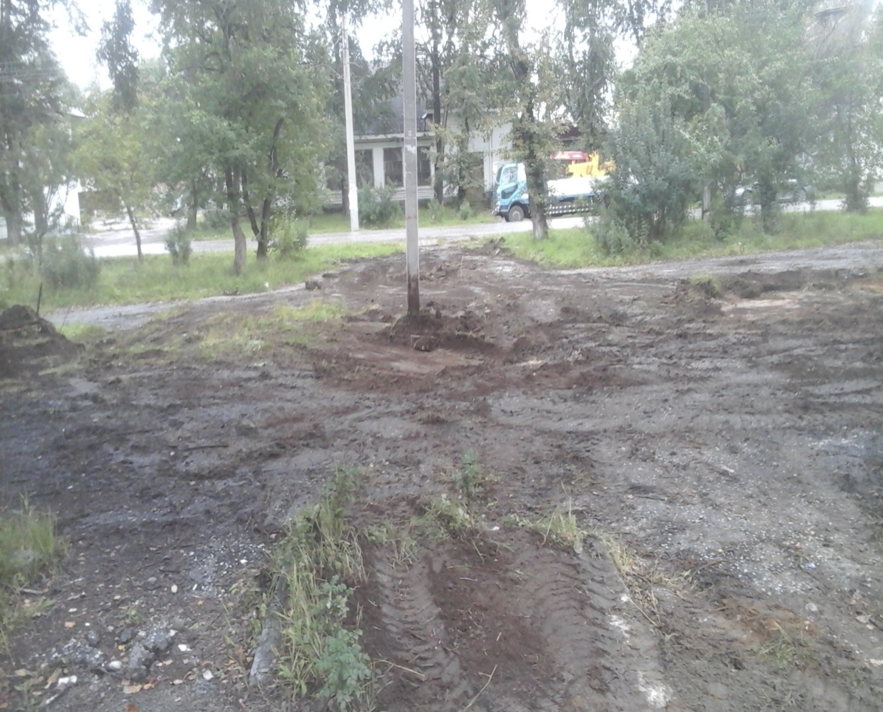
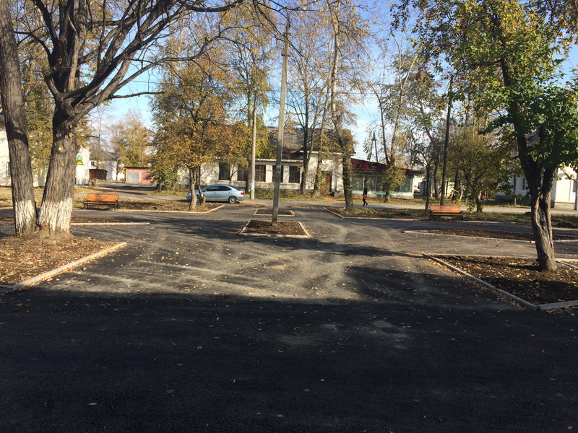
Благоустройство сквера по улице Фрунзе
ДО
ПОСЛЕ

Slide 18
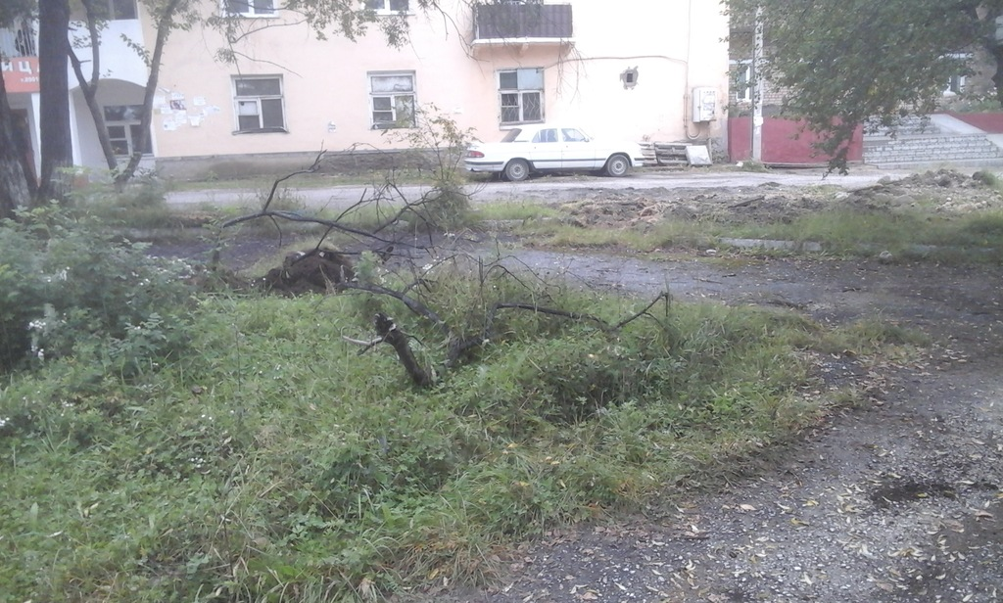
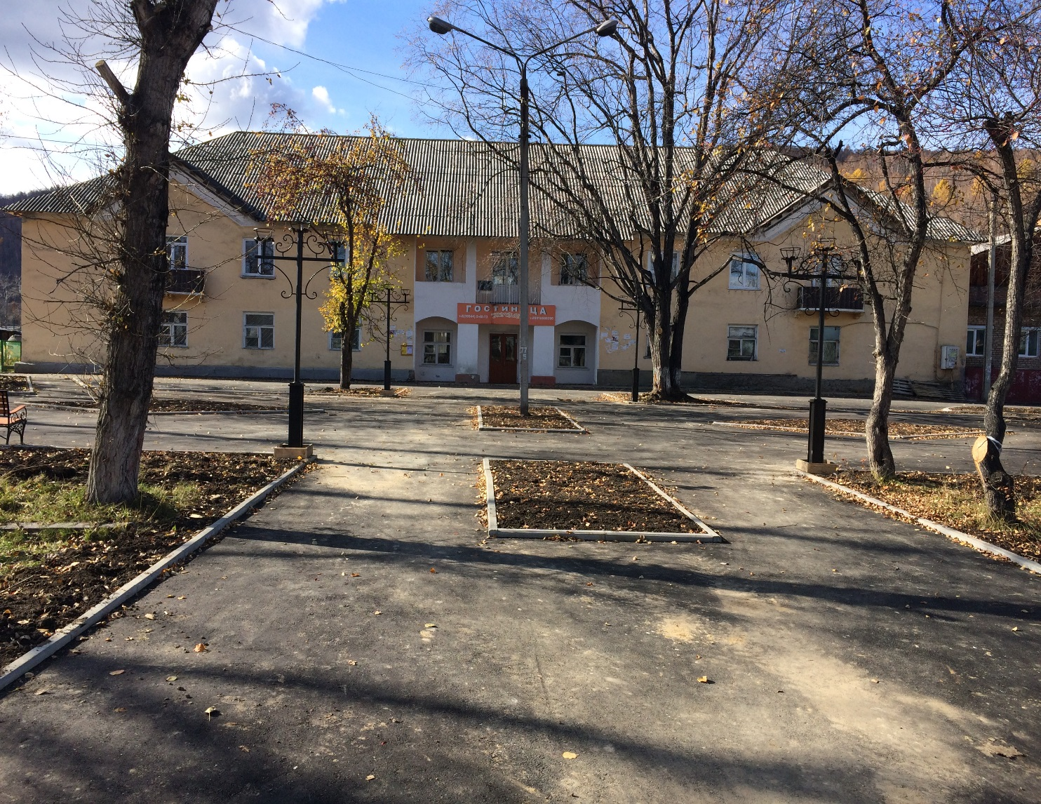
Благоустройство сквера по улице Фрунзе
ДО
ПОСЛЕ

Slide 19
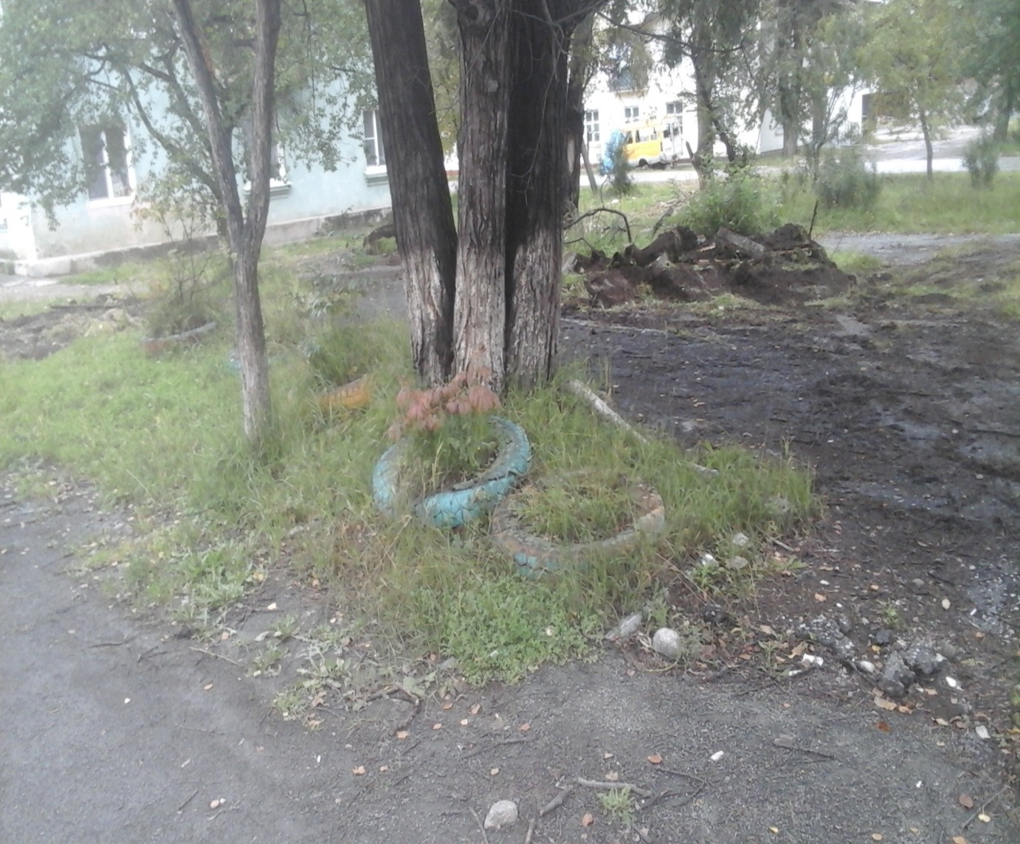
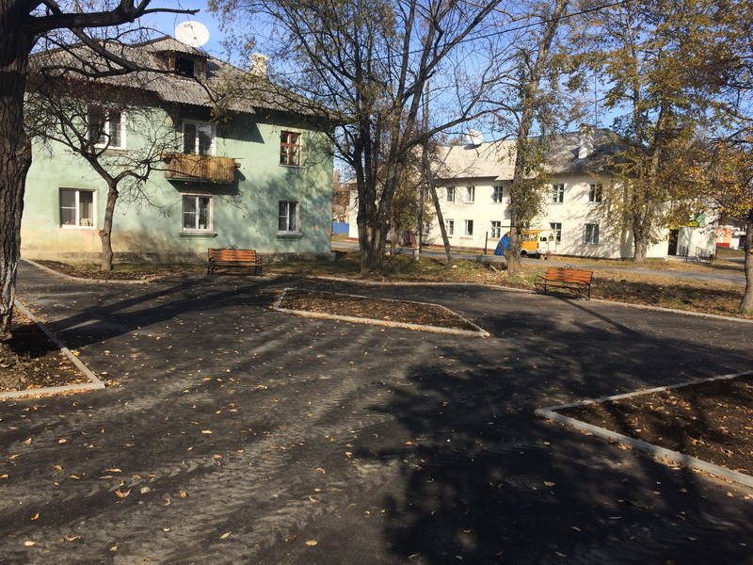
Благоустройство сквера по улице Фрунзе
ДО
ПОСЛЕ

Slide 20
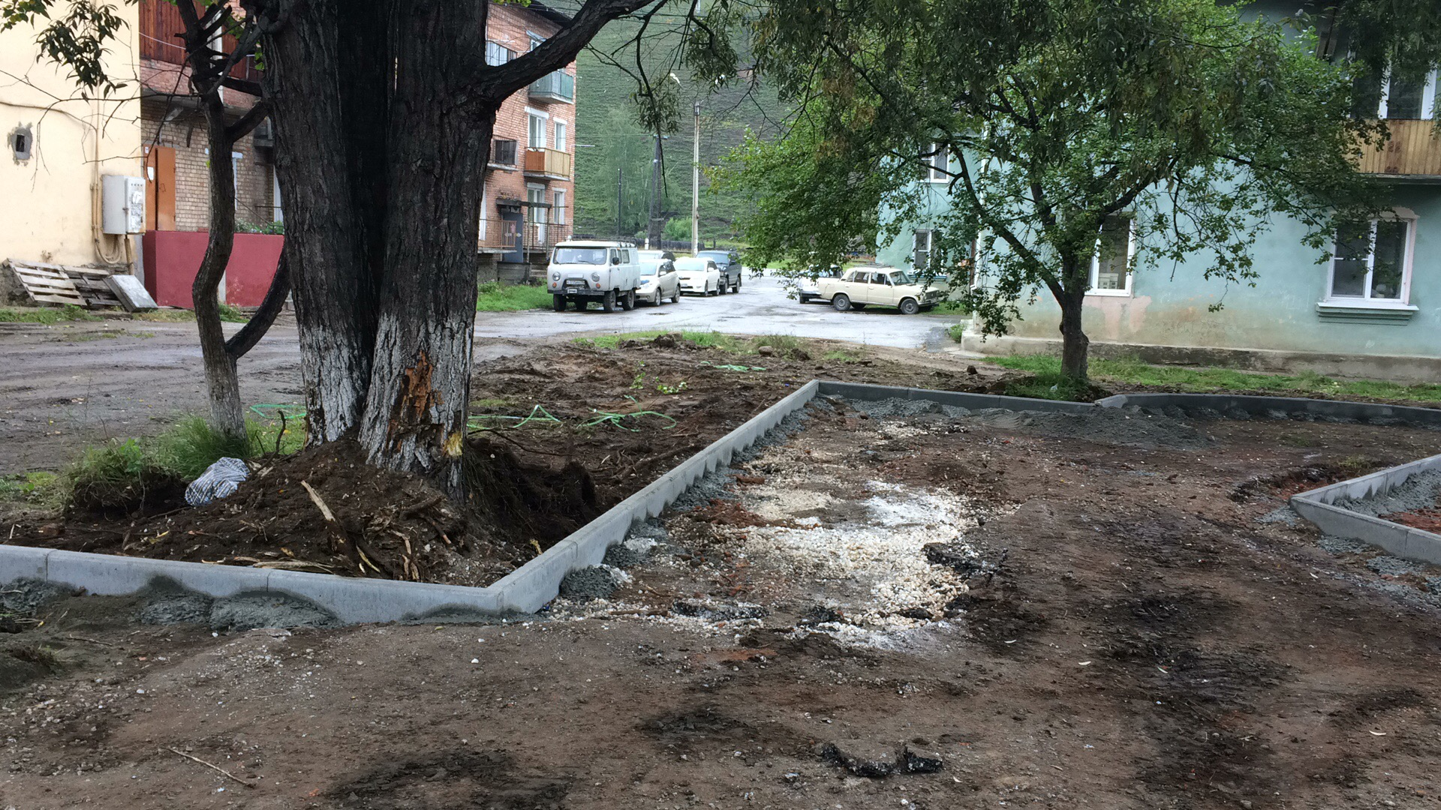
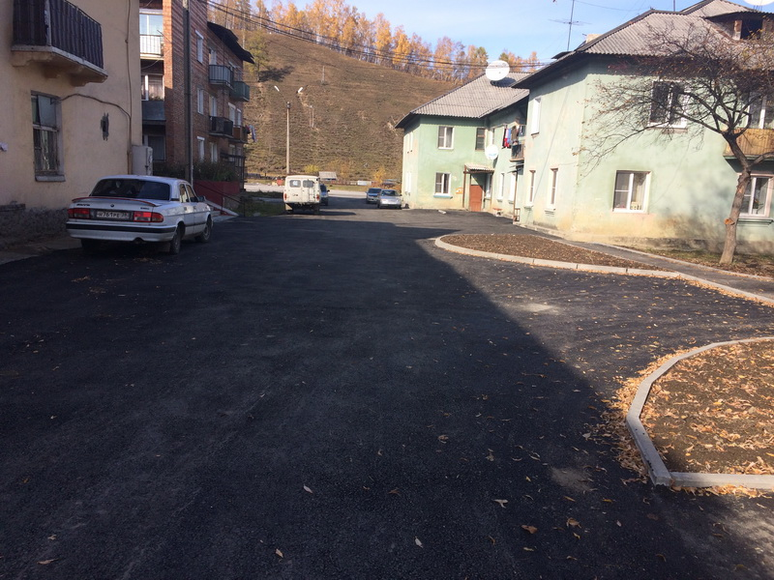
Благоустройство сквера по улице Фрунзе
ДО
ПОСЛЕ

Slide 21
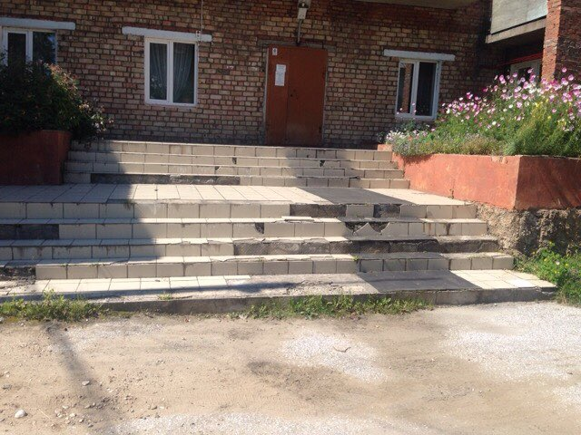
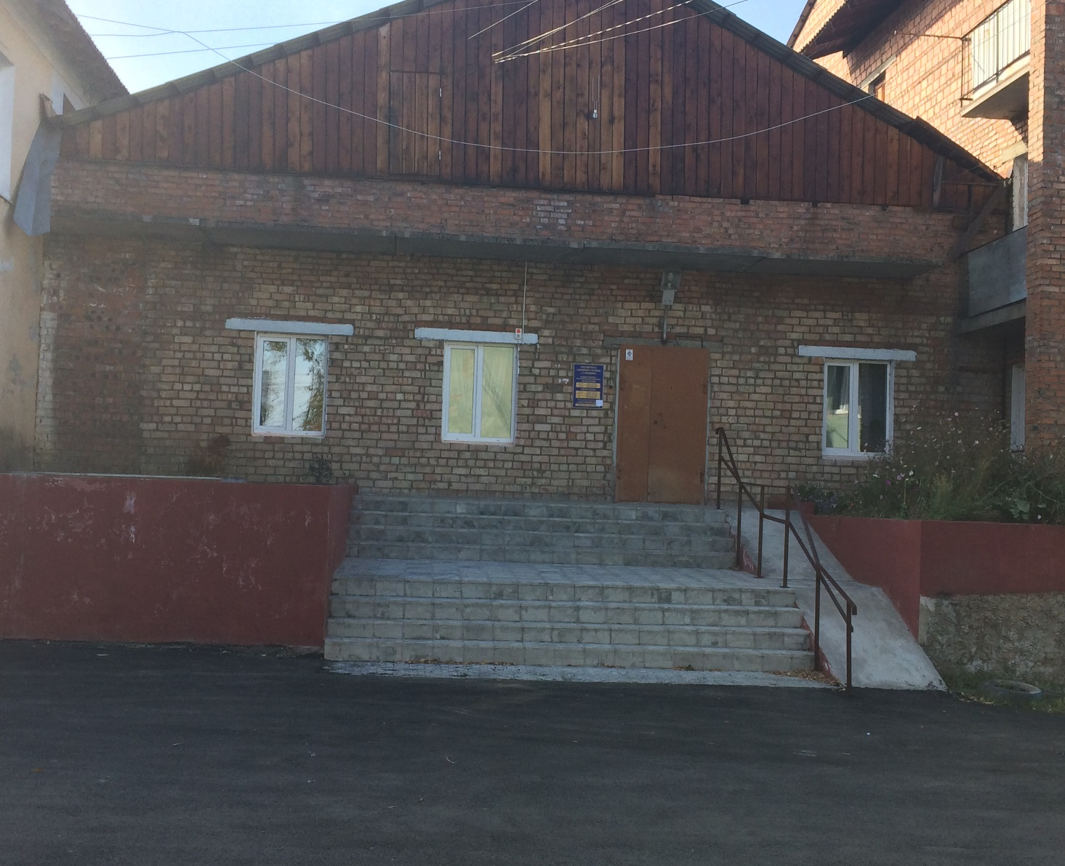
Ремонт крыльца в библиотеке семейного чтения в г.Слюдянке по ул. Фрунзе 8А
ДО
ПОСЛЕ

Slide 22
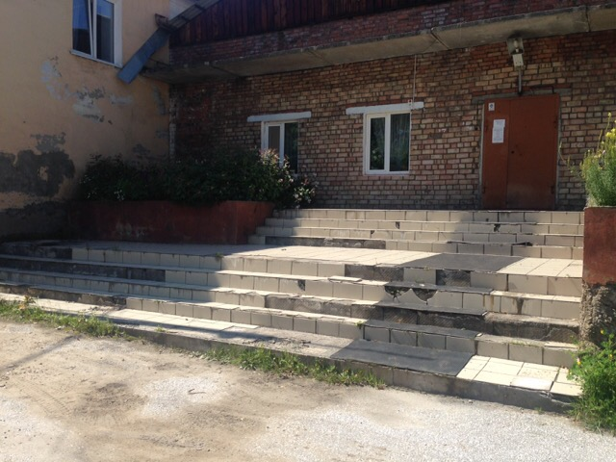
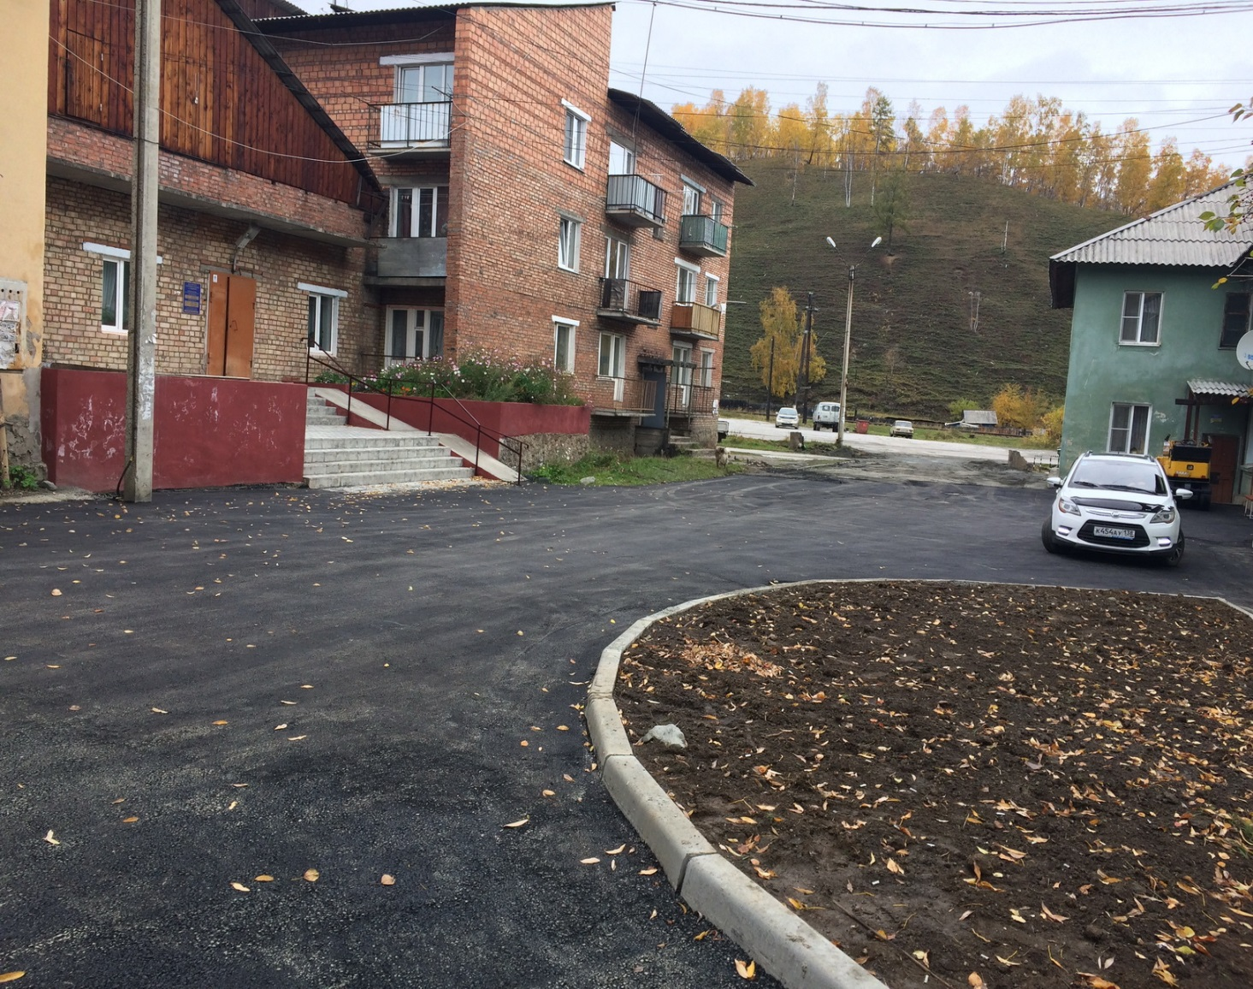
Благоустройство сквера по улице Фрунзе
ДО
ПОСЛЕ

Slide 23
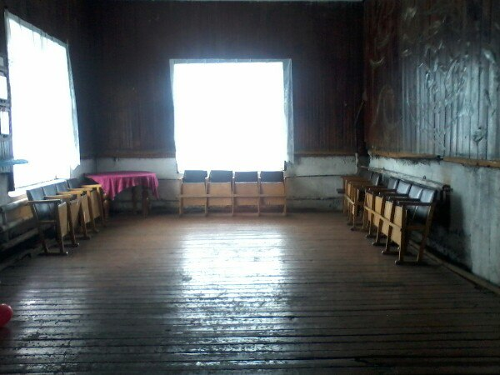
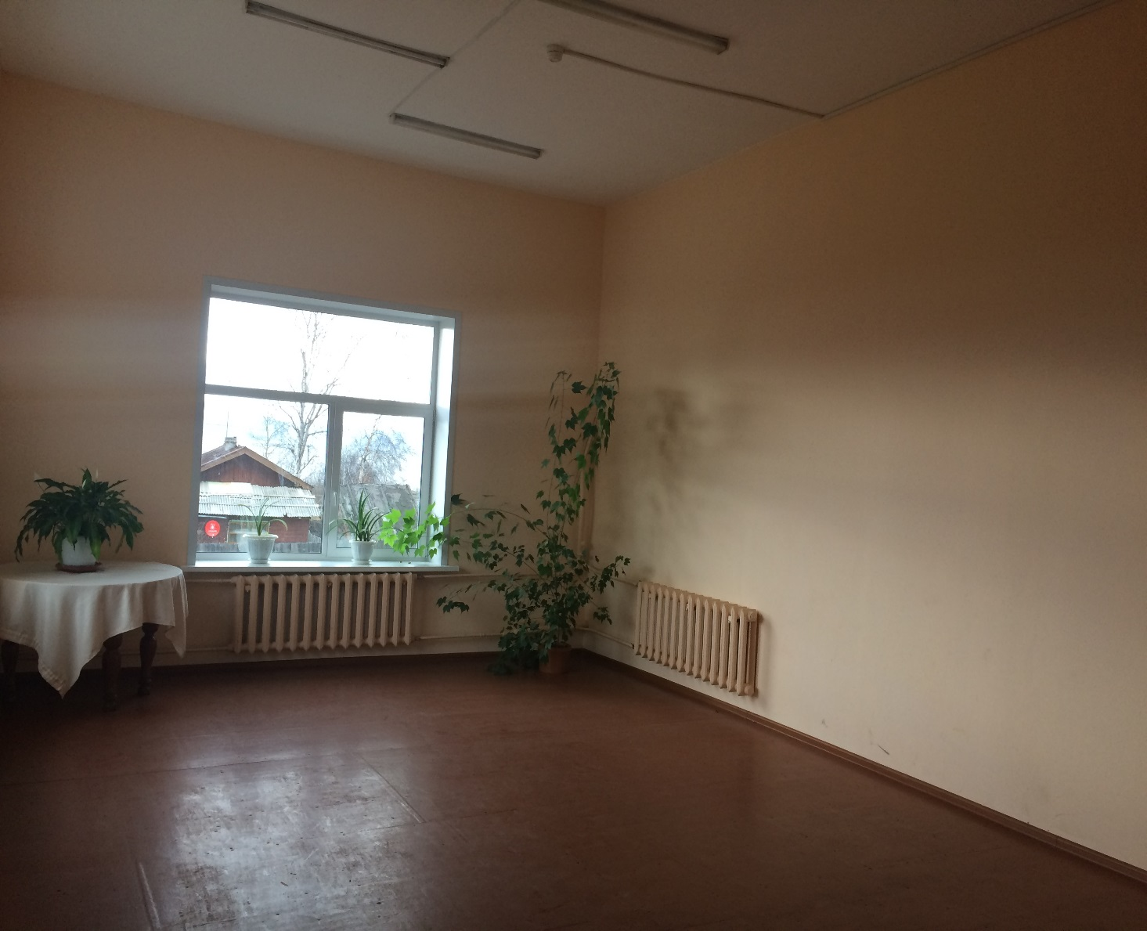
Ремонт помещения для проведения праздников в СДК "Волна"
ДО
ПОСЛЕ

Slide 24
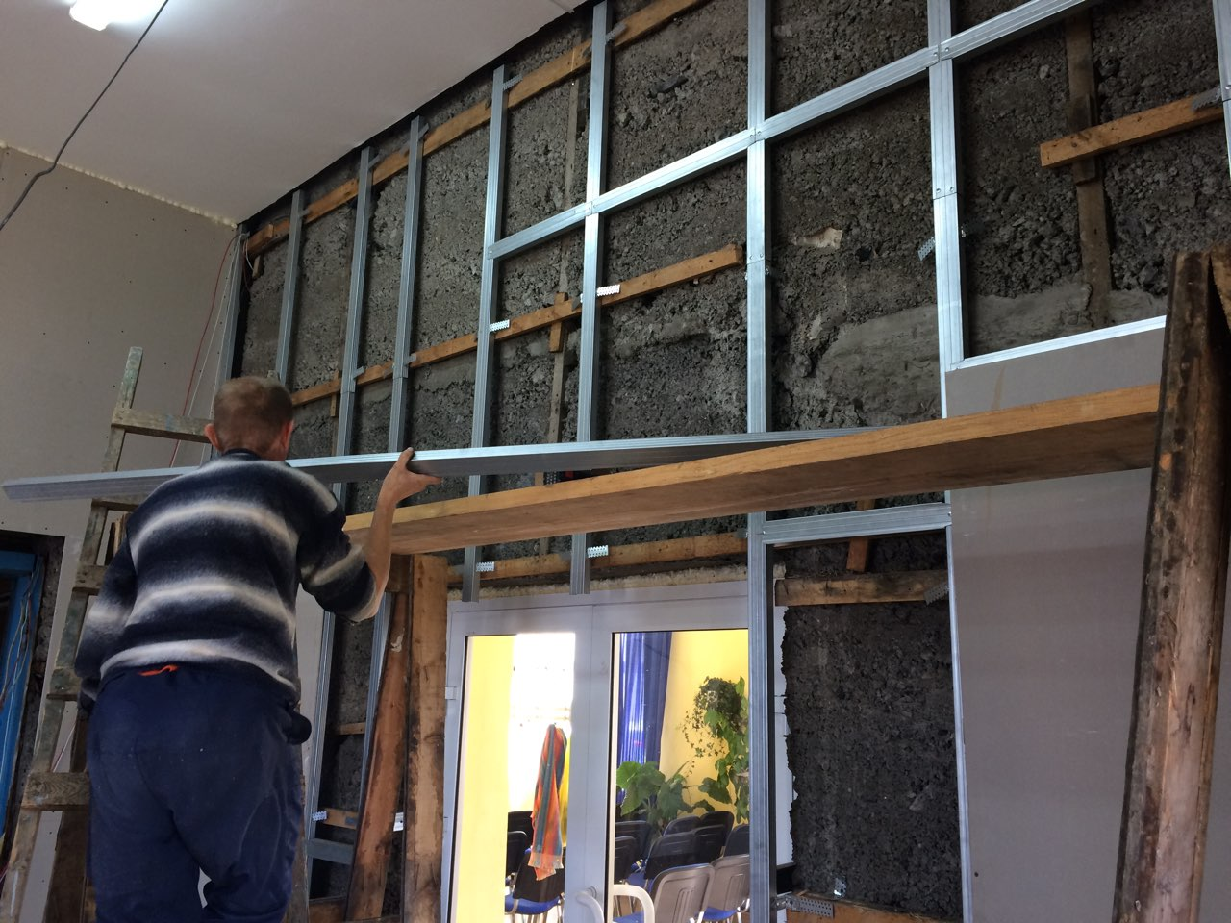
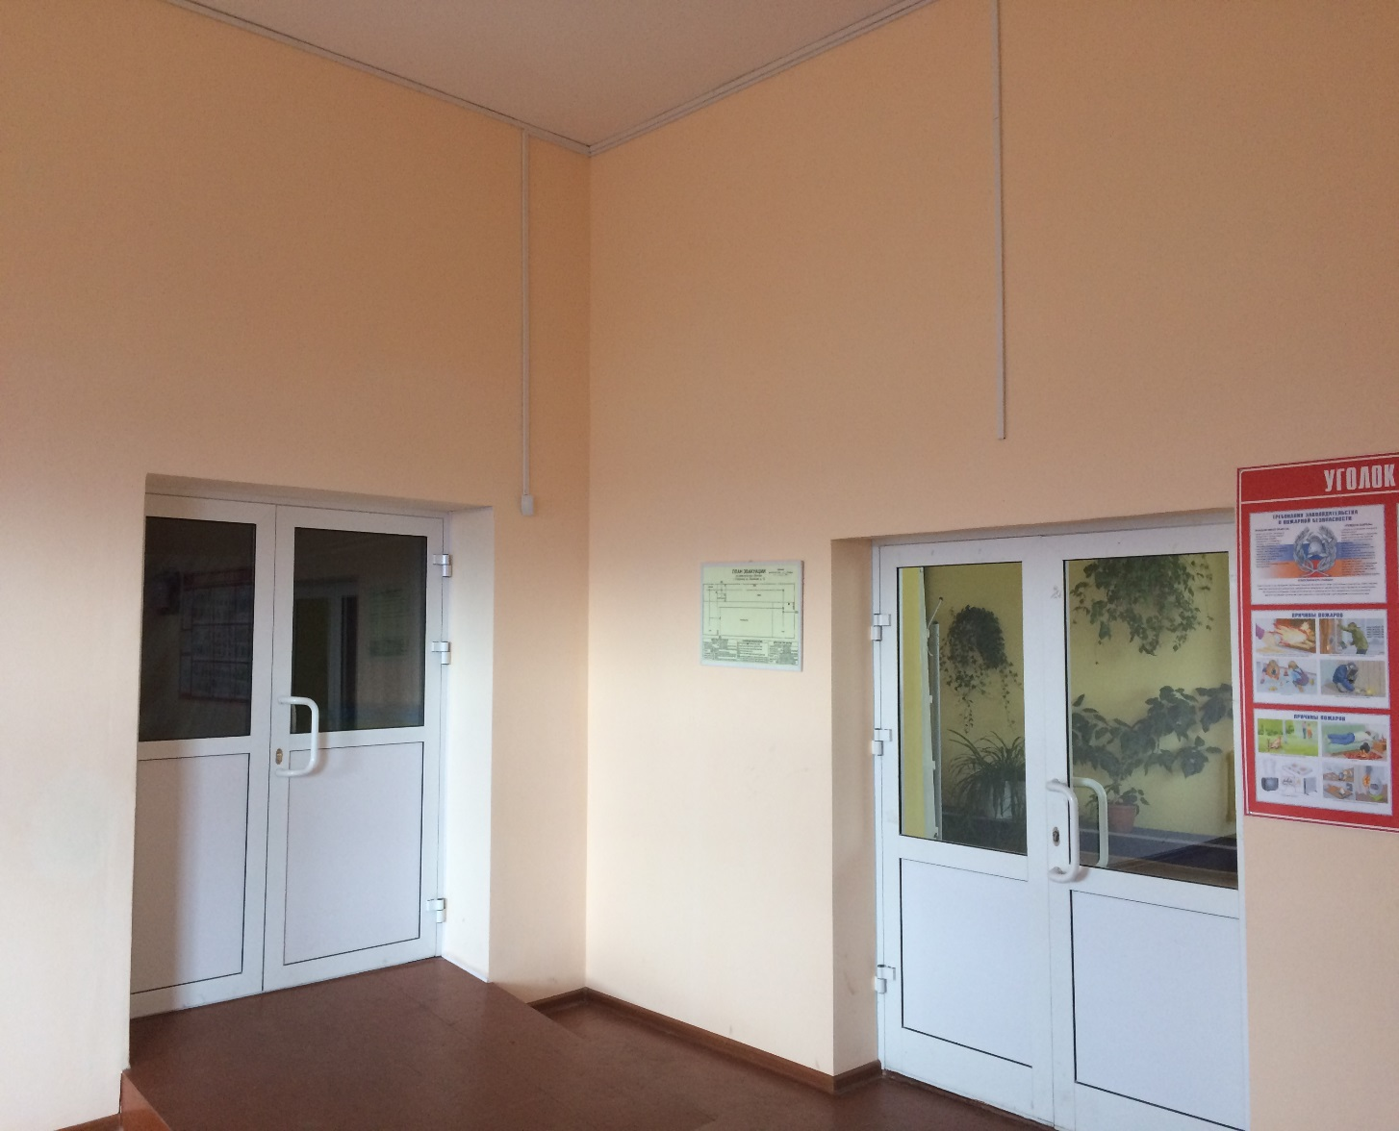
Ремонт помещения для проведения праздников в СДК "Волна"
ДО
ПОСЛЕ

Slide 25
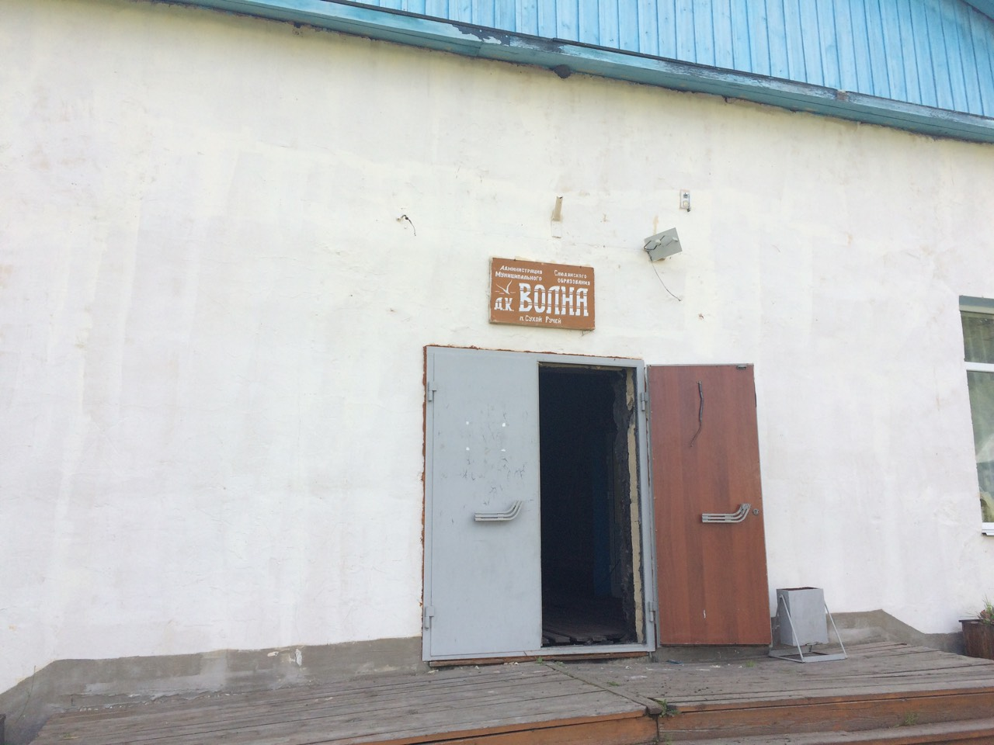
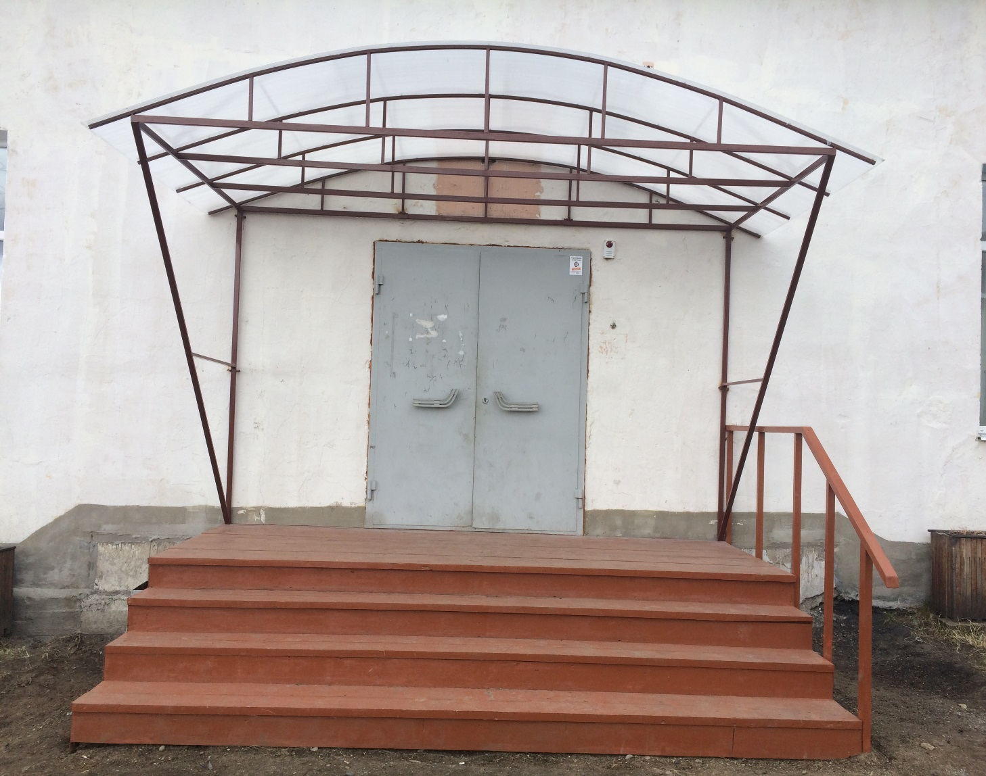
Ремонт помещения для проведения праздников в СДК "Волна"
ДО
ПОСЛЕ

Slide 26
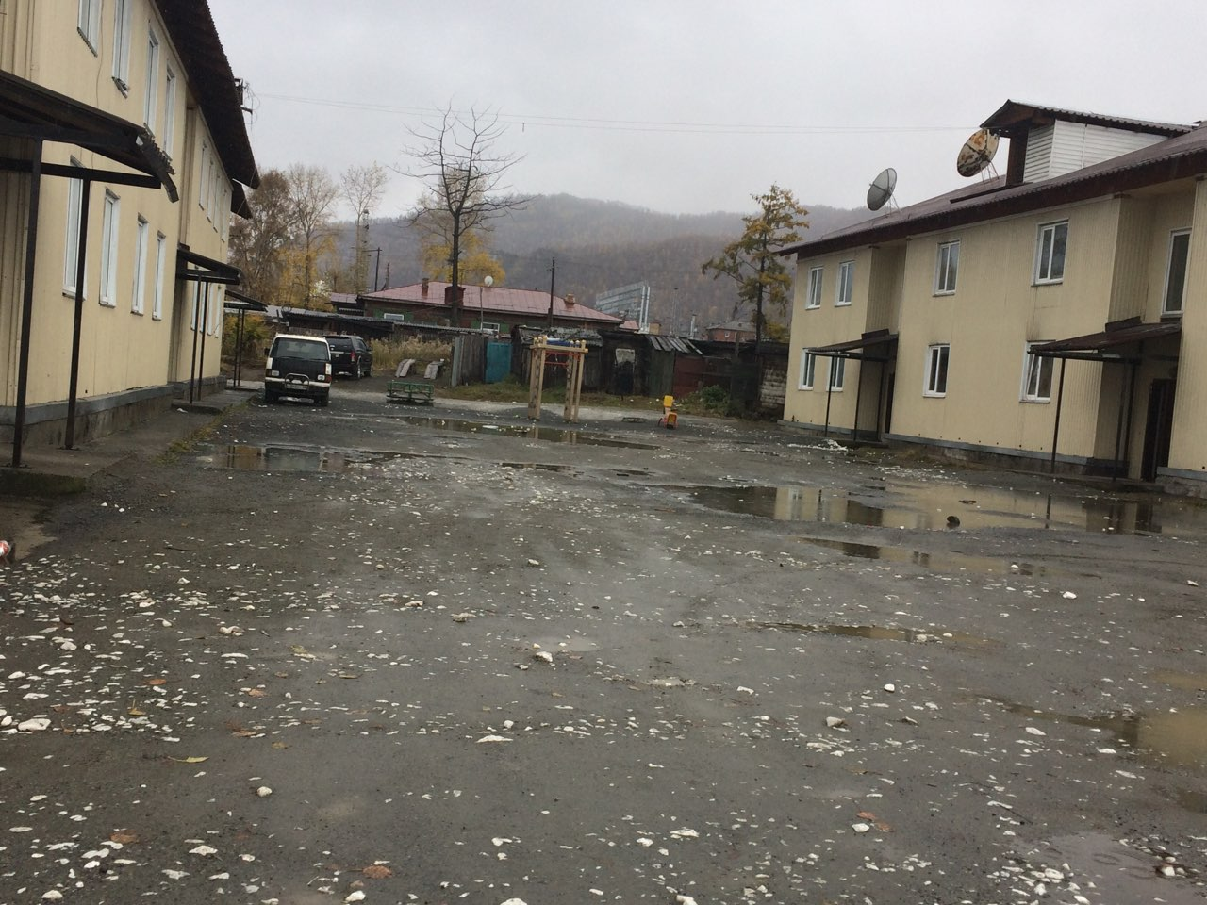
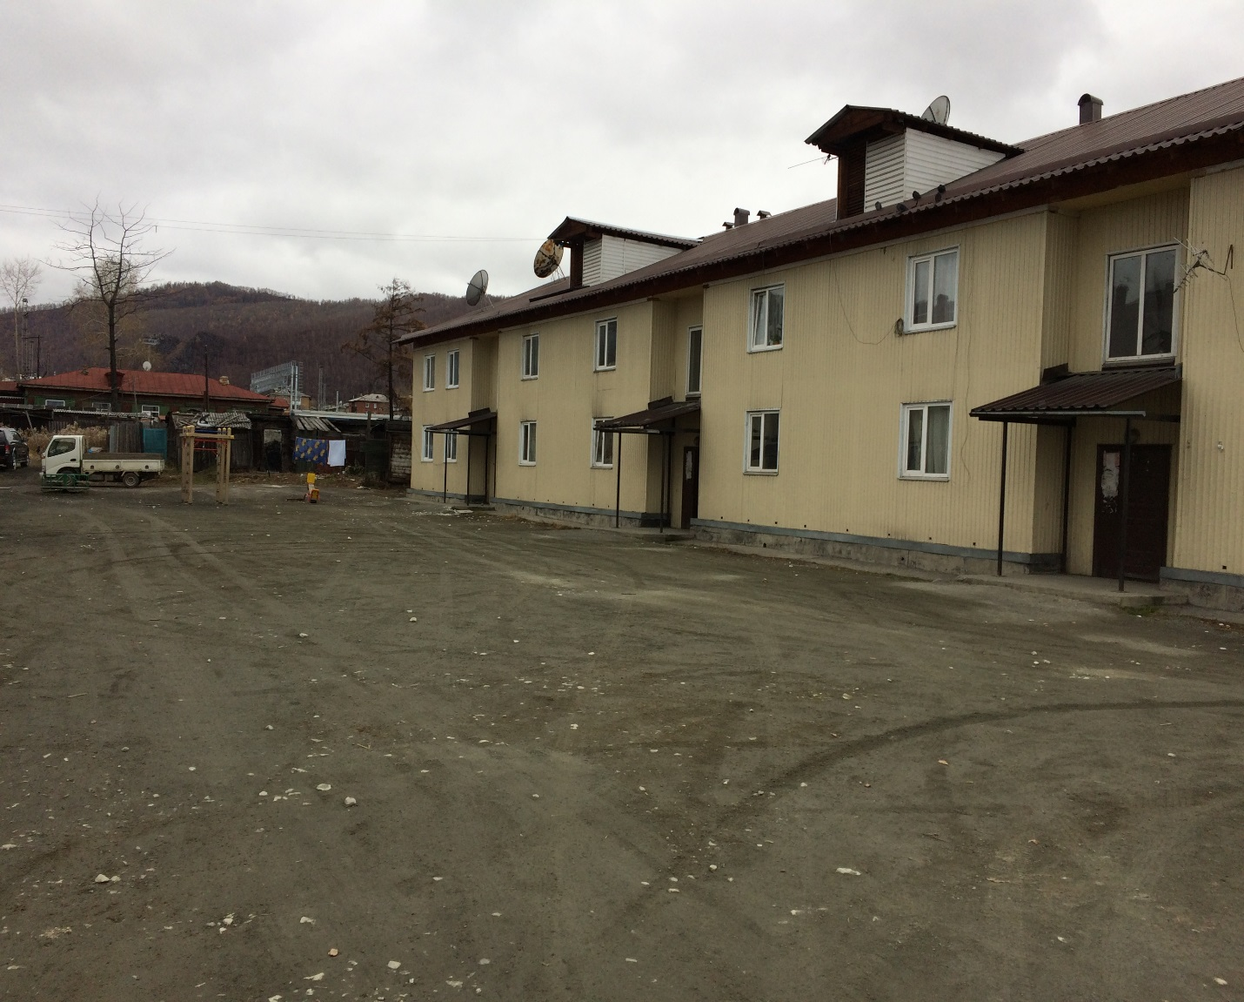
Благоустройство придомовой территории пер. Пакгаузный (4а, 4б)
ДО
ПОСЛЕ

Slide 27
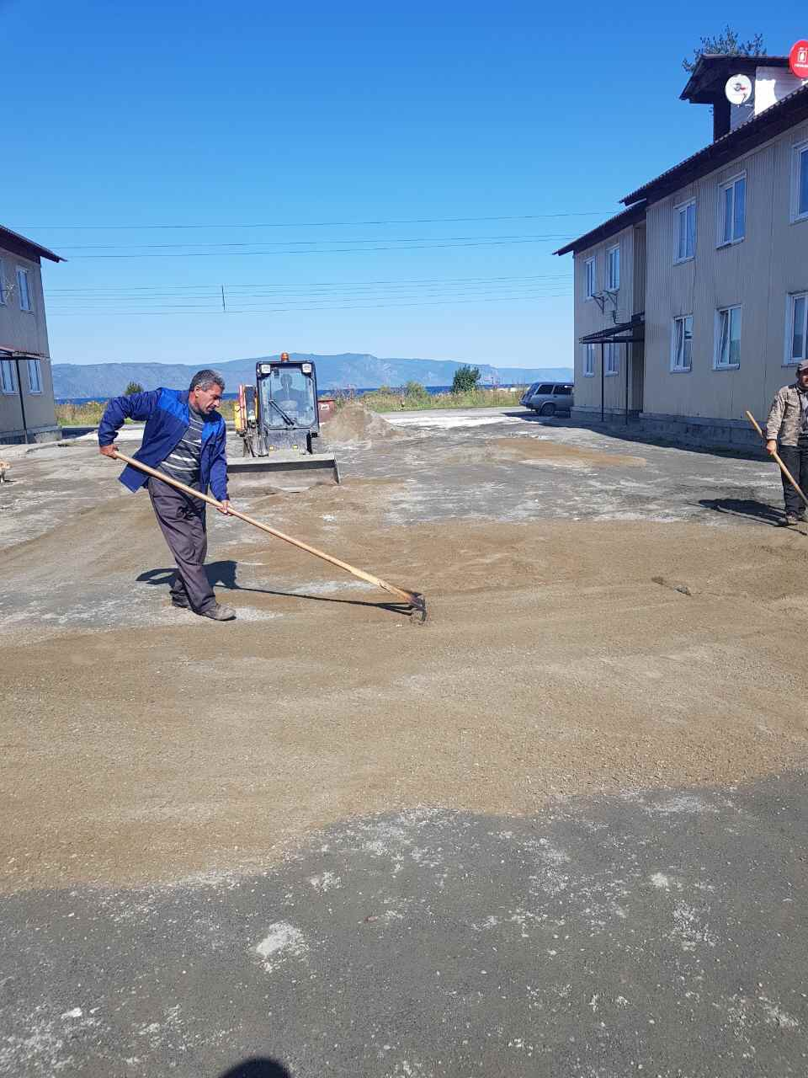
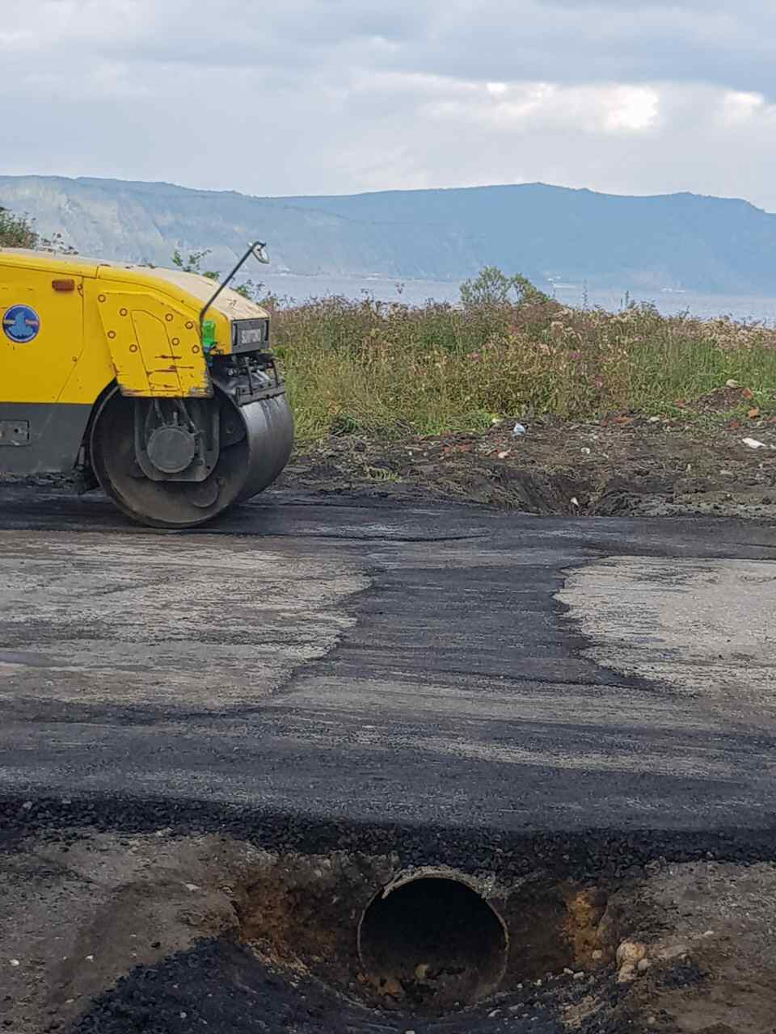
Благоустройство придомовой территории пер. Пакгаузный (4а, 4б)

Slide 28
Дополнительные мероприятия перечня проектов народных инициатив на экономию, образовавшуюся в результате проведения аукционов

Slide 29
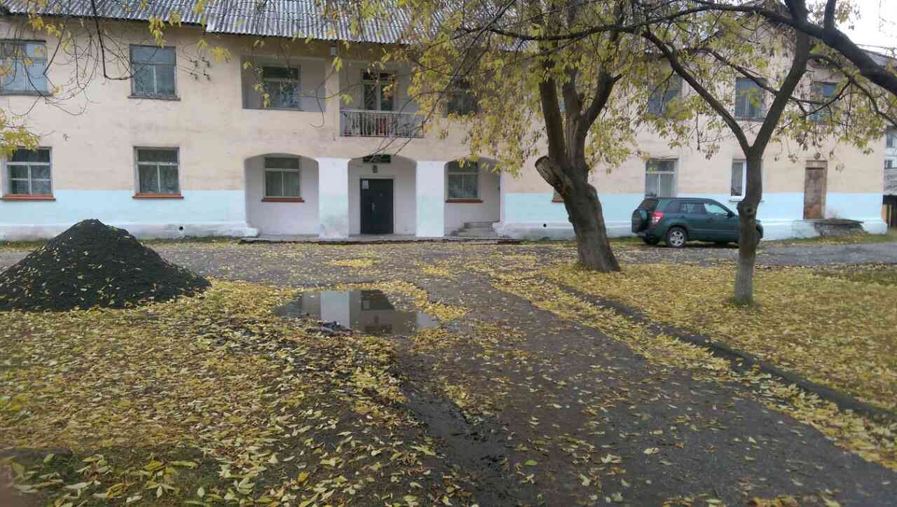
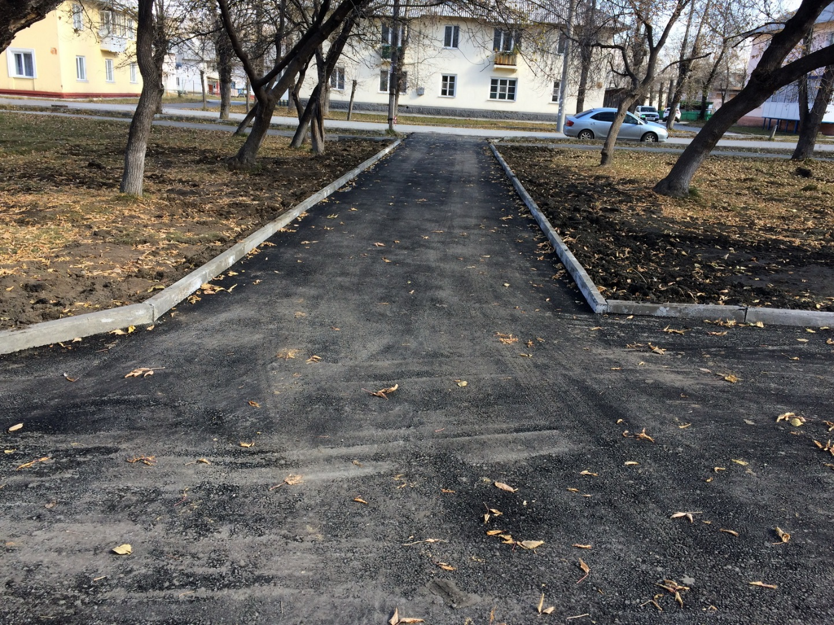
Благоустройство сквера в г.Слюдянке по ул. Фрунзе в районе дома № 14
ДО
ПОСЛЕ

Slide 30
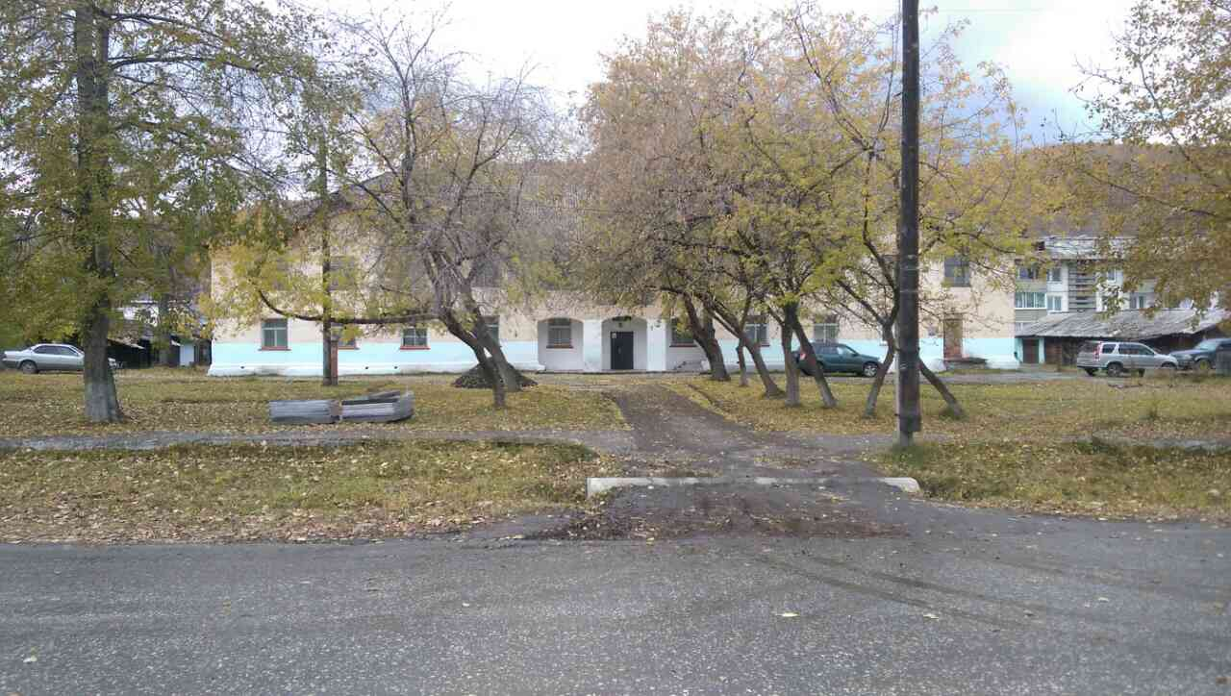
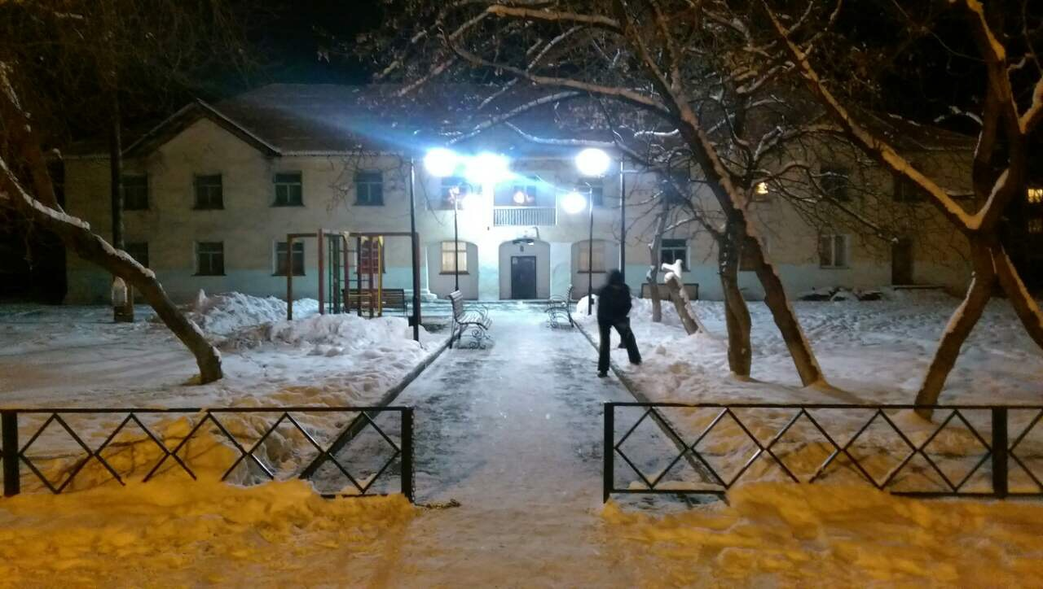
Благоустройство сквера в г.Слюдянке по ул. Фрунзе в районе дома № 14
ДО
ПОСЛЕ

Slide 31


Благоустройство сквера в г.Слюдянке по ул. Фрунзе в районе дома № 14
ДО
ПОСЛЕ

Slide 32


Благоустройство сквера в г.Слюдянке по ул. Фрунзе в районе дома № 14
ДО
ПОСЛЕ

Slide 33


Приобретение и оформление уличной каркасной ели
ДО
ПОСЛЕ

Slide 34


Приобретение и оформление уличной каркасной ели

Slide 35
Благодарю за внимание!

